Slide 1

国际商务谈判
尚德机构
SUNLAND
guojishangwutanpan

Slide 2
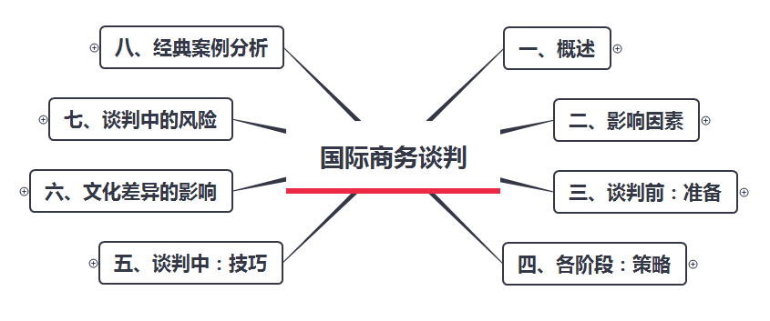
知识结构

Slide 3
01
第一章 国际商务谈判概述
SUNLAND

Slide 4
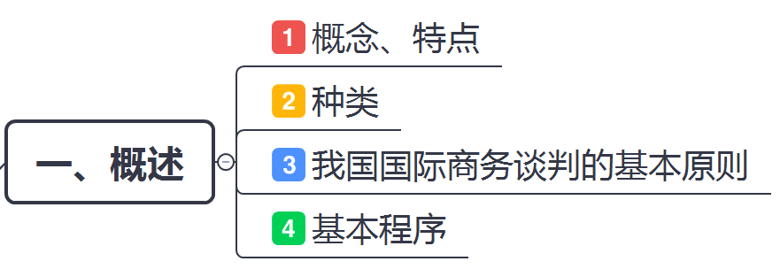
第一章 国际商务谈判概述

Slide 5

第一章 国际商务谈判概述
小常识
单 选 题
2001年12月11日，中国成为世界贸易组织正式成员。

Slide 6
真题演练
选 题
中国成为世界贸易组织正式成员的准确日期是（ ）
A、 2000年11月12日
B、 2000年12月11日
C、 2001年11月12日
D、 2001年12月11日

Slide 7
真题演练
选 题
中国成为世界贸易组织正式成员的准确日期是（ ）
A、 2000年11月12日
B、 2000年12月11日
C、 2001年11月12日
D、 2001年12月11日

Slide 8
真题演练
选 题
到2014年底，中国已成为世界贸易组织正式成员达（ ）
A、 12年
B、 13年
C、 14年
D、 15年

Slide 9
真题演练
选 题
到2014年底，中国已成为世界贸易组织正式成员达（ ）
A、 12年
B、 13年
C、 14年
D、 15年

Slide 10
第一章 第一节 国际商务谈判的概念及特点
一、国际商务谈判的定义
名词解释
1.谈判：参与各方基于某种需要，彼此进行信息交流，磋商协议，旨在协调其相互关系，赢得或维护各自利益的行为过程。(广泛应用于政治、经济、军事、外交、科技等领域）
杰德勒·尼尔龙伯格《谈判的艺术》“谈判的定义最简单，涉及的范围最为广泛，每一个要求满足的愿望和每一次要求满足的需要，至少都是诱发人们展开谈判过程的潜因。只要人们为了改变相互关系而交换观点，只要人们为了取得一致而磋商协议，他们就是在进行谈判。”

Slide 11
真题演练
选 题
美国谈判协会会长杰德勒•尼尔龙伯格表达了“谈判的定义最为简单，而涉及的范围最为广泛”的观点的书是（ ）
A、 《谈判人》
B、 《终极谈判策略》
C、 《贸易洽谈技巧》
D、 《谈判的艺术》

Slide 12
真题演练
选 题
美国谈判协会会长杰德勒•尼尔龙伯格表达了“谈判的定义最为简单，而涉及的范围最为广泛”的观点的书是（ ）
A、 《谈判人》
B、 《终极谈判策略》
C、 《贸易洽谈技巧》
D、 《谈判的艺术》

Slide 13
第一章 第一节 国际商务谈判的概念及特点
一、国际商务谈判的定义
名词解释
2.商务谈判：主要集中在经济领域，指参与各方为了协调、改善彼此的经济关系，满足贸易的需求，围绕标的物的交易条件，彼此通过信息交流、磋商协议达到交易目的的行为过程。
这是市场经济条件下流通领域最普遍的活动之一。
商务谈判的内容主要涵盖商品买卖、投资、劳务输出输入、技术贸易、经济合作等领域。

Slide 14
第一章 第一节 国际商务谈判的概念及特点
一、国际商务谈判的定义
名词解释
3.国际商务谈判：在国际商务活动中，处于不同国家或不同地区商务活动当事人为了达成某笔交易，彼此通过信息交流，就交易的各项要件进行协商的行为过程。
国际商务谈判是一种在对外经济贸易活动中普遍存在的、解决不同国家的商业机构之间不可避免的利益冲突、实现共同利益的一种必不可少的手段。

Slide 15
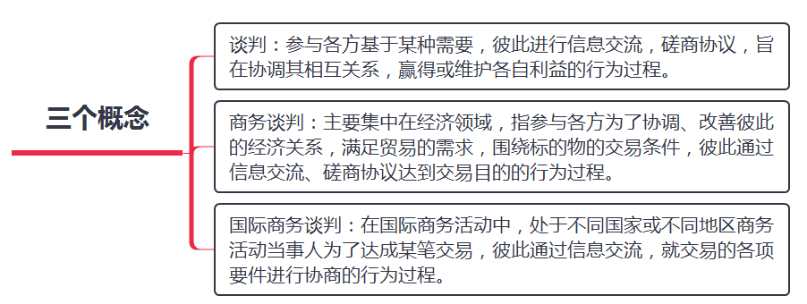
第一章 第一节 国际商务谈判的概念及特点
一、国际商务谈判的定义
关键词相关项：范围+目的+手段+定性

Slide 16
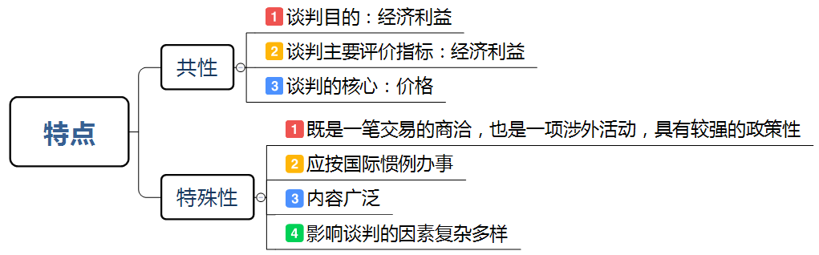
第一章 第一节 国际商务谈判的概念及特点
二、国际商务谈判的特点（与一般贸易谈判相比）
简 答 题

Slide 17
真题演练
选 题
【1610真题】下列选项不属于国际商务谈判与一般贸易谈判共性的是（ ）
A.以经济利益为目的
B.影响谈判的因素复杂
C.以价格作为谈判核心
D.以经济利益作为谈判的主要评价指标

Slide 18
真题演练
选 题
【1610真题】下列选项不属于国际商务谈判与一般贸易谈判共性的是（ ）
A.以经济利益为目的
B.影响谈判的因素复杂
C.以价格作为谈判核心
D.以经济利益作为谈判的主要评价指标

Slide 19
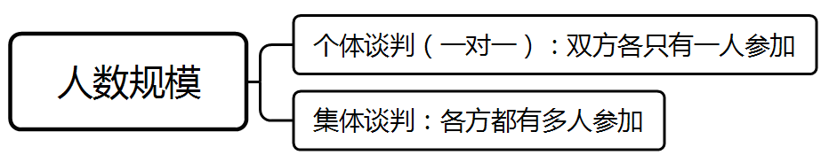
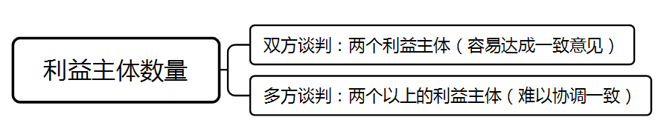
第一章 第二节 国际商务谈判的种类
一、按照参加谈判的人数规模来划分
单 选 题
个体谈判：全能型人才——不易得到他人帮助；不存在意见协商困难，避免内耗。
二、按照谈判的利益主体的数量来划分
单 选 题

Slide 20
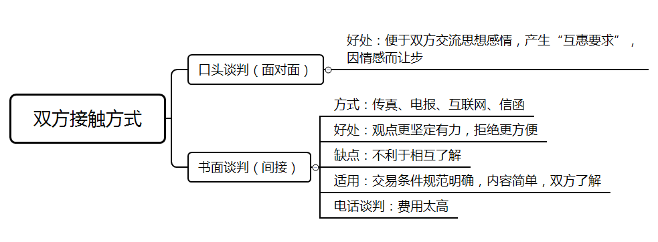
第一章 第二节 国际商务谈判的种类
三、按照谈判双方接触的方式来划分
单 选 题

Slide 21
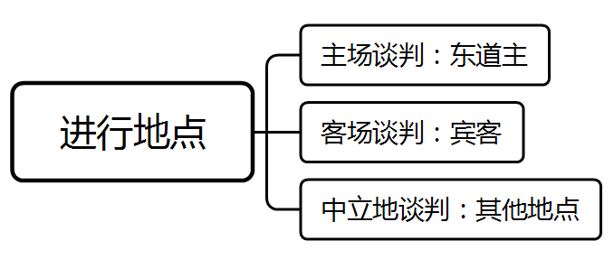
第一章 第二节 国际商务谈判的种类
四、按照进行的地点来划分
单 选 题

Slide 22
第一章 第二节 国际商务谈判的种类
五、按照谈判中双方所采取的态度与方针来划分
单 选 题
让步型谈判、立场型谈判、原则型谈判
1.让步型谈判（软式谈判）：希望避免冲突，随时准备为达成协议而让步，希望通过谈判签订一个皆大欢喜的协议的谈判方式。
2.立场型谈判（硬式谈判）：把任何情况都看做是一场意志力的竞争和搏斗，认为在这样的竞赛中，立场越强硬者，最后的收获也就越多的谈判方式。
3.原则型谈判（价值型谈判）：要求谈判双方首先将对方作为与自己并肩合作的同事对待，而不是作为敌人来对待。

Slide 23
第一章 第二节 国际商务谈判的种类
五、按照谈判中双方所采取的态度与方针来划分
单 选 题
类型 | 对待对方态度 | 目的 | 做法 | 结果
让步型谈判 | 朋友 | 达成协议 | 提议、让步、信任对方、保持友善，为了避免冲突对抗而屈服于对方 | 在遇到强硬的谈判者是容易受到伤害。极少使用，只限于合作关系非常友好、有长期业务往来的双方。
立场型谈判 | 敌人 | 维护立场 | 提出极端立场并固执坚持，谈判难以为继时才会极小让步 | 没有真正的胜利者，往往因双方陷入立场性争执、不尊重对方需要和寻找双方利益共同点，难以达成协议。
原则型谈判 | 同事 | 双方利益 | 注重人际关系，注意双方的利益，要求谈判双方尊重对方的基本需要，寻求利益共同点；发生冲突时，根据公平的标准来决定 | 强调价值：经济上的价值、人际关系的价值，是一种既理性又富有人情味的谈判，为各国谈判人员所推崇。

Slide 24
第一章 第二节 国际商务谈判的种类
五、按照谈判中双方所采取的态度与方针来划分
简 答 题
影响和制约因素：
1.今后与对方继续保持业务关系的可能性
长期：原则型谈判、让步型谈判；一次性：立场型谈判
2.对方的谈判实力与己方谈判实力的对比
实力接近：原则型谈判；己方完全强势：立场型谈判
3.该笔交易的重要性
重要：原则型谈判、立场型谈判
4.谈判在人力、物力、财力和时间方面的限制
花费很大：让步型谈判、原则型谈判

Slide 25
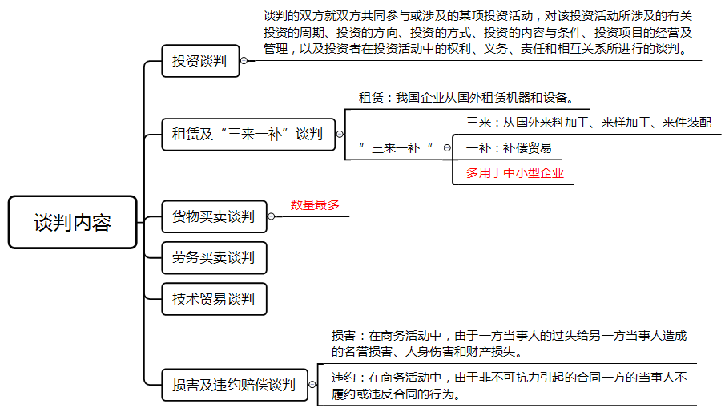
第一章 第二节 国际商务谈判的种类
六、按照谈判的内容来划分
名词解释
单 选 题

Slide 26
真题演练
选 题
【1504真题】下列有关立场型谈判的说法中，正确的有（ ）
A.又称硬式谈判
B.谈判效率不高
C.很难达成协议
D.适用于双方谈判实力接近时
E.把谈判看成是意志力的竞争

Slide 27
真题演练
选 题
【1504真题】下列有关立场型谈判的说法中，正确的有（ ）
A.又称硬式谈判
B.谈判效率不高
C.很难达成协议
D.适用于双方谈判实力接近时
E.把谈判看成是意志力的竞争

Slide 28
真题演练
选 题
【1704真题】商务谈判中数量最多的一种谈判是（ ）
A．货物贸易谈判
B．劳务贸易谈判
C．技术贸易谈判
D．违约赔偿谈判

Slide 29
真题演练
选 题
【1704真题】商务谈判中数量最多的一种谈判是（ ）
A．货物贸易谈判
B．劳务贸易谈判
C．技术贸易谈判
D．违约赔偿谈判

Slide 30
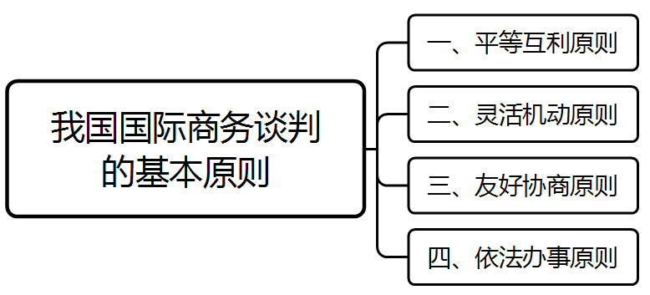
第一章 第三节 我国国际商务谈判的基本原则
简 答 题

Slide 31
第一章 第三节 我国国际商务谈判的基本原则
一、平等互利的原则
单 选 题
1.基本含义：在商务活动中，双方的实力不分强弱，在相互关系中应处于平等的地位；
在商品交换中，自愿让渡商品，等价交换；
谈判双方应根据需要与可能，有来有往，互通有无，做到双方互利。
2.运用：
（1）在我国与各国的贸易交往中：不强人所难
（2）我国与各国进行贸易时：反对政治经济特权
（3）在对外贸易作价中：不违反价值规律，不忽视对方利益
（4）在外贸交往中：“重合同，守信用”。

Slide 32
第一章 第三节 我国国际商务谈判的基本原则
二、灵活机动的原则
单 选 题
在不放弃重大原则的前提下，要有实现整个目标的灵活性，特别是要根据不同的谈判对象、不同的市场竞争情况、不同的销售意图，采用灵活的谈判技巧，才能促使谈判成功。

Slide 33
第一章 第三节 我国国际商务谈判的基本原则
三、友好协商的原则
单 选 题
谈判过程是一个调整双方利益，以求得妥协的过程。由于谈判双方的立场不同，利益不同，引起冲突和斗争在所难免，讨价还价在谈判过程中是很自然的，而且是大量存在的。
◎切忌使用要挟、欺骗或其他强硬手段
◎谈判不可轻易进行，也切忌草率终止
◎既要坚持原则，也要留有余地
◎始终坚持“有理、有利、有节”的方针，以理服人

Slide 34
第一章 第三节 我国国际商务谈判的基本原则
四、依法办事的原则
单 选 题
对外谈判最终签署的各种文件都具有法律效力。因此，谈判当事人的发言、特别是书面文字，一定要符合法律的规定和要求。

Slide 35
真题演练
选 题
“重合同、守信用”集中体现了国际商务谈判中的（ )
A.平等互利原则
B.灵活机动原则
C.友好协商原则
D.依法办事原则

Slide 36
真题演练
选 题
“重合同、守信用”集中体现了国际商务谈判中的（ )
A.平等互利原则
B.灵活机动原则
C.友好协商原则
D.依法办事原则

Slide 37
真题演练
选 题
“有理、有利、有节”。这种做法集中体现了国际商务谈判中的（ ）
A．平等互利原则
B．灵活机动原则
C．依法办事原则
D．友好协商原则

Slide 38
真题演练
选 题
“有理、有利、有节”。这种做法集中体现了国际商务谈判中的（ ）
A．平等互利原则
B．灵活机动原则
C．依法办事原则
D．友好协商原则

Slide 39
第一章 第四节 国际商务谈判的基本程序
一、国际商务谈判的基本程序
简 答 题
四个阶段：
（一）准备阶段：知己知彼，心中有数
（二）开局阶段：营造气氛，奠定基调
（三）正式谈判阶段：从开局结束，到签订协议/谈判失败
（四）签约阶段：以文字形式签订书面合同

Slide 40
第一章 第四节 国际商务谈判的基本程序
（一）准备阶段
简 答 题
1．对谈判环境因素的分析
2．信息的收集
3．目标和对象的选择
4．谈判方案的制订
5．模拟谈判

Slide 41
第一章 第四节 国际商务谈判的基本程序
（二）开局阶段
单 选 题
1.开局阶段，主要指谈判双方见面后，在进入具体交易内容之前，相互介绍、寒暄以及就谈判内容以外的话题进行交谈的那段时间和经过。
2.它为整个谈判过程确定了基调。

Slide 42
第一章 第四节 国际商务谈判的基本程序
（三）正式谈判阶段
单 选 题
正式谈判阶段一般要经历询盘、发盘、还盘、接受四个环节。
非必要环节：询盘、还盘
必要环节：发盘、接受

Slide 43
第一章 第四节 国际商务谈判的基本程序
（四）签约阶段
单 选 题
在国际贸易中，对销售合同的书面形式没有特定的限制，从事进出口贸易的买卖双方，可采用正式的合同、确认书、协议书，也可采用备忘录等形式。
在我国进出口业务中，主要采用合同和确认书形式，这两种形式在法律上具有同等效力。

Slide 44
真题演练
选 题
【1610真题】以下选项中，属于谈判合同必不可少的程序是（ ）
A.询盘 B.发盘 C.递盘 D.还盘

Slide 45
真题演练
选 题
【1610真题】以下选项中，属于谈判合同必不可少的程序是（ ）
A.询盘 B.发盘 C.递盘 D.还盘

Slide 46
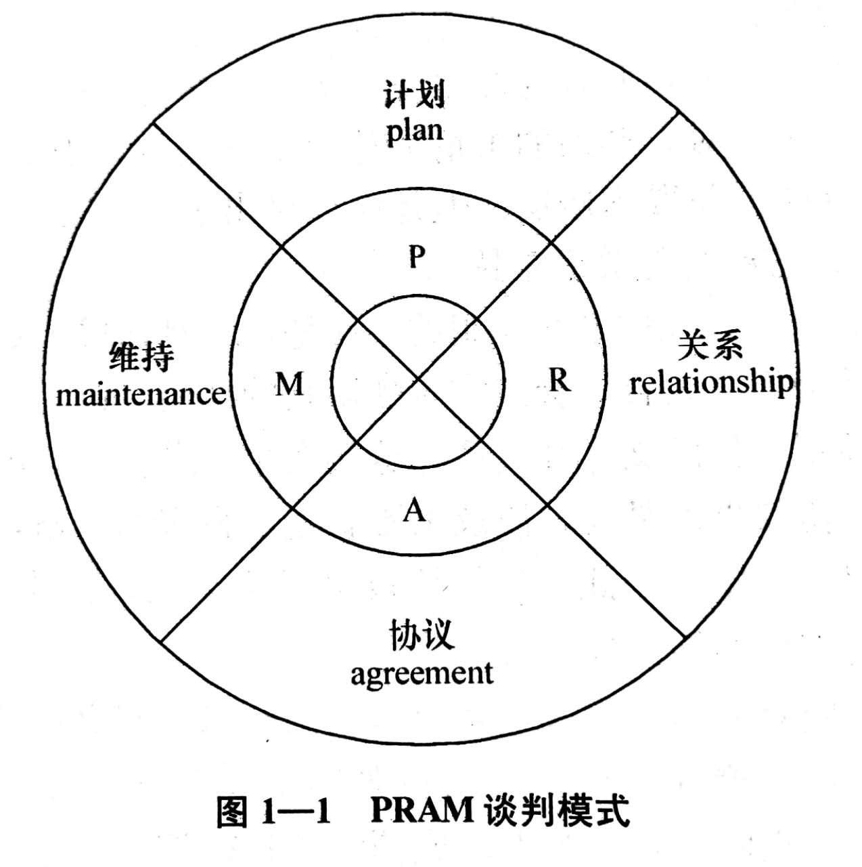
第一章 第四节 国际商务谈判的基本程序
二、国际商务谈判的PRAM模式
简 答 题
PRAM谈判模式——把谈判看成一个连续不断的过程。
（一）PRAM谈判模式的构成
1.制定谈判计划（Plan）
2.建立关系（Relationship）
3.达成使双方都能接受的协议（Agreement）
4.协议的履行与关系维持（Maintenance）

Slide 47
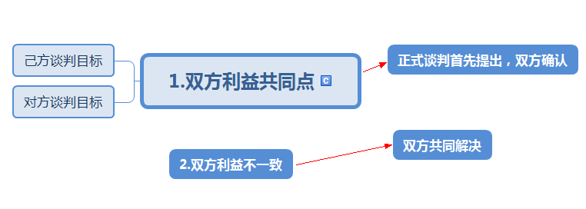
第一章 第四节 国际商务谈判的基本程序
二、国际商务谈判的PRAM模式
单 选 题
1.制定谈判计划【P】

Slide 48
第一章 第四节 国际商务谈判的基本程序
二、国际商务谈判的PRAM模式
单 选 题
2.建立关系【R】
建立一种彼此都希望对方处于良好协商环境之中的关系。
如何建立谈判双方的信任关系，增强彼此的信赖感？
（1）要坚持使对方相信自己的信念。
（2）要表现出自己的诚意。
（3）通过行动最终使对方信任自己。

Slide 49
第一章 第四节 国际商务谈判的基本程序
二、国际商务谈判的PRAM模式
单 选 题
3.达成使双方都能接受的协议【A】
（1）在谈判双方建立了充分信任的关系之后，即可进行实质性的事务谈判。
（2）谈判的终极目标是使协议的内容能得到圆满的贯彻执行。

Slide 50
第一章 第四节 国际商务谈判的基本程序
二、国际商务谈判的PRAM模式
单 选 题
4.协议的履行与关系维持【M】
签订协议书是重要的，但维持协议书，确保其得到贯彻实施更加重要。
为了促使对方履行协议，必须认真做好以下两点：
（1）对对方遵守协议约定的行为给予适当的、良好的情感反应。
（2）当你要求别人信守协议时，自己首先要信守协议。

Slide 51
真题演练
选 题
PRAM谈判模式中的“M”是指（ ）
A.建立关系
B.维持关系
C.达成谈判协议
D.制定谈判计划

Slide 52
真题演练
选 题
PRAM谈判模式中的“M”是指（ ）
A.建立关系
B.维持关系
C.达成谈判协议
D.制定谈判计划

Slide 53
第一章 国际商务谈判概述

Slide 54
02
第二章 国际商务谈判的影响因素
SUNLAND

Slide 55
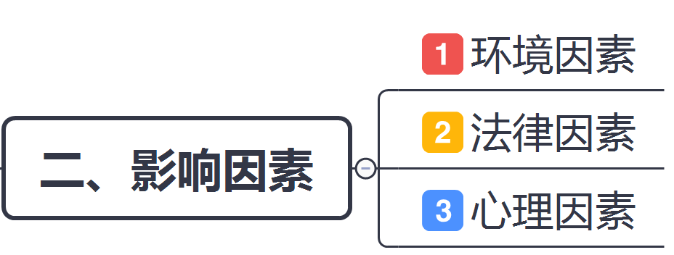
第二章 国际商务谈判的影响因素
把握这些因素的积极作用，扬其长，避其短，把外部客观因素为我所用，将主观心理因素调整到位，发挥优势。

Slide 56
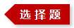
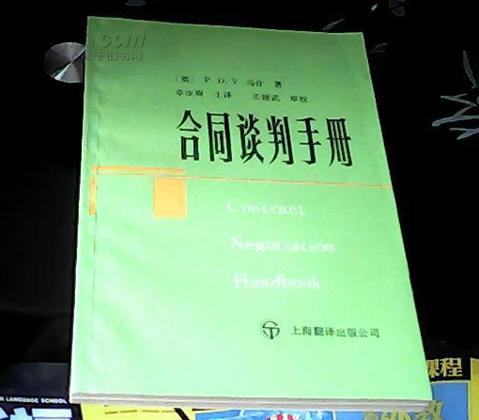

第二章 第一节 国际商务谈判中的环境因素
小常识
英国谈判专家马什在其著作的《合同谈判手册》中对谈判的环境作了系统的归类和分析（八大因素）：
政治状况、宗教信仰、法律制度、商业习惯、社会习俗、财政金融状况、基础设施与后勤供应状况、气候状况。

Slide 57
第二章 第一节 国际商务谈判中的环境因素
一、政治状况因素
1.国家对企业的管理程度 企业自主权——小，结果取决于政府；大，取决于企业
2.经济的运行机制 计划经济/市场经济
3.政治背景 政治因素的影响
4.政局稳定性 总统大选、战争、政局、邻国关系
5.政府间的关系 政治矛盾/贸易伙伴，军事性手段

Slide 58
真题演练
选 题
2014年，泰国英拉政府下台，使得中国与泰国有关“大米换高铁”的谈判被搁浅。这种谈判风险属于（ ）
A.市场风险 B.人员风险
C.技术风险 D.政治风险

Slide 59
真题演练
选 题
2014年，泰国英拉政府下台，使得中国与泰国有关“大米换高铁”的谈判被搁浅。这种谈判风险属于（ ）
A.市场风险 B.人员风险
C.技术风险 D.政治风险

Slide 60
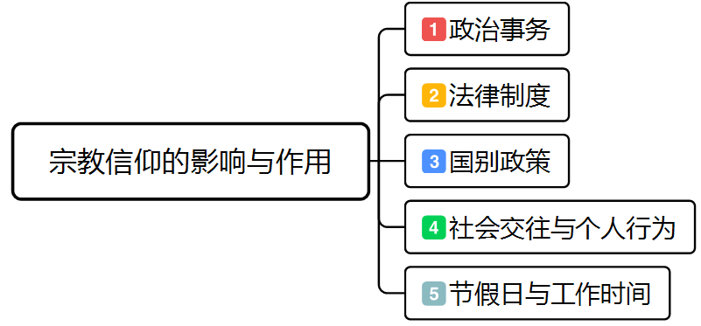
第二章 第一节 国际商务谈判中的环境因素
二、宗教信仰因素
（一）宗教信仰的主导地位作用
宗教对人的思想行为是有直接影响的。
（二）宗教信仰的影响与作用

Slide 61
真题演练
选 题
一般来说，宗教信仰会影响（ ）
A.政治事务 B.法律制度
C.国别政策 D.社会交往 E.工作时间

Slide 62
真题演练
选 题
一般来说，宗教信仰会影响（ ）
A.政治事务 B.法律制度
C.国别政策 D.社会交往 E.工作时间

Slide 63
第二章 第一节 国际商务谈判中的环境因素
三、法律制度因素
（一）该国法律基本概况 英美法系（判例法体系）/大陆法系（成文法体系）
（二）法律执行情况 无法可依/依法办事
（三）司法部门的影响 法院与司法部门是否独立
（四）法院受理案件的时间长短
（五）执行其他国家法律的裁决时所需要的程序
不同国家之间的法律适用问题

Slide 64
第二章 第一节 国际商务谈判中的环境因素
四、商业习惯因素
（一）企业的决策程序 美国：高级主管拍板；日本：达成一致意见再由高级主管拍板
（二）文本的重要性 个人信誉与承诺/只以合同文字为主
（三）律师的作用 美国：总要有律师出场，全面审核合同的合法性
（四）谈判成员的谈话次序 领导/陪同人员
（五）商业间谍问题 国家利益高于一切，自觉保护机密文件和采取其他防范措施
（六）是否存在贿赂现象 是否违法
（七）竞争对手的情况
（八）翻译及语言问题

Slide 65
第二章 第一节 国际商务谈判中的环境因素
五、社会习俗因素
阿拉伯商人：
（1）千万不能赠送酒类礼品，因为饮酒是被严格禁止
（2）不能单独给女主人送礼，不能送东西给已婚女子，忌送妇女图片及妇女形象的雕塑品
意大利：
（1）手帕不能送人，因为手帕象征亲人离别，是不祥之物；
（2）红玫瑰表示对女性的一片温情，是不能随便赠送的
西方国家：
忌讳“13”这个数字，代表着厄运

Slide 66
真题演练
选 题
以下各项中，不属于与阿拉伯人接触时的禁忌的是【 】
A．不能赠送酒类礼品 B．不能单独给女主人送礼
C．不喜欢数字“13” D．不能赠送妇女形象的雕塑品

Slide 67
真题演练
选 题
以下各项中，不属于与阿拉伯人接触时的禁忌的是【 】
A．不能赠送酒类礼品 B．不能单独给女主人送礼
C．不喜欢数字“13” D．不能赠送妇女形象的雕塑品

Slide 68
第二章 第一节 国际商务谈判中的环境因素
六、财政金融状况因素
（一）外债状况 是否有能力支付本次交易的款项
（二）外汇储备情况 对外支付能力、出口产品结构
（三）货币的自由兑换 汇率风险
（四）支付信誉
（五）税法方面的情况 征税种类

Slide 69
第二章 第一节 国际商务谈判中的环境因素
七、基础设施及后勤供应状况因素【了解】
八、气候状况因素【了解】

Slide 70
第二章 国际商务谈判的影响因素
把握这些因素的积极作用，扬其长，避其短，把外部客观因素为我所用，将主观心理因素调整到位，发挥优势。

Slide 71
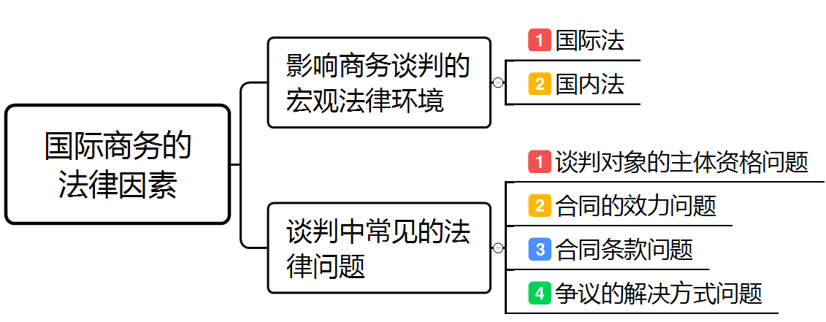
第二章 第二节 国际商务谈判中的法律因素

Slide 72
第二章 第二节 国际商务谈判中的法律因素
一、国际商务谈判的宏观法律环境
（一）国际商法
1.国际商法：调整国际商事和商事组织各种关系的国际法律规范的总和。
2.主要表现形式：条约（包括多边条约和双边条约）
3.当今世界主要有两大法系：大陆法系、英美法系
（二）商务法律环境的可预测性
一名成功的谈判人员，必须对自己商务目标中法律后果的可预测性作出判断，即对自己在多大程度上可以依靠法律、自己行为的法律后果是什么，以及利用法律手段解决纠纷的成本有多高等问题作出判断。

Slide 73
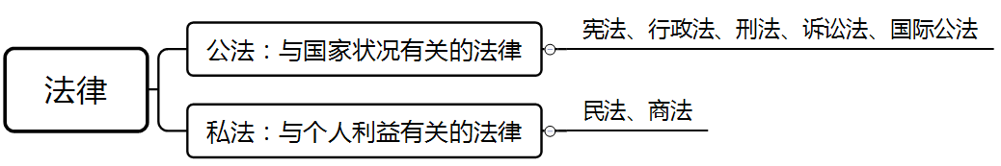
第二章 第二节 国际商务谈判中的法律因素
一、国际商务谈判的宏观法律环境
大陆法系：形成于西欧
主要国家：法国、德国
欧洲：瑞士、意大利、奥地利、比利时、卢森堡、荷兰、西班牙、葡萄牙
殖民地：拉丁美洲、非洲大部分
其他：日本、土耳其、美国路易斯安那州、加拿大魁北克地区
特点：强调成文法——系统化、条理化、法典化、逻辑性

Slide 74



第二章 第二节 国际商务谈判中的法律因素
一、国际商务谈判的宏观法律环境
英美法系：形成于英国
主要国家：英国、美国
其他国家：加拿大、澳大利亚、新西兰、爱尔兰、印度、巴基斯坦、马来西亚、
新加坡、中国香港地区
特点：强调判例的作用
趋势：成文法在社会生活中的作用日渐重要。但是，成文法必须通过判例的解释才能产生效力。

Slide 75
真题演练
选 题
下列各国中，属于判例法体系的是（ ）
A．中国 B．美国 C．荷兰 D．瑞士

Slide 76
真题演练
选 题
下列各国中，属于判例法体系的是（ ）
A．中国 B．美国 C．荷兰 D．瑞士

Slide 77
真题演练
选 题
以下国家中，采用大陆法系的有 ( )
A.德国 B.荷兰 C.瑞士 D.法国 E.意大利

Slide 78
真题演练
选 题
以下国家中，采用大陆法系的有 ( )
A.德国 B.荷兰 C.瑞士 D.法国 E.意大利

Slide 79
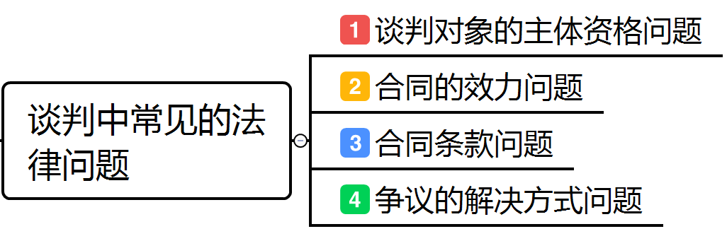
第二章 第二节 国际商务谈判中的法律因素
二、常见法律问题

Slide 80
第二章 第二节 国际商务谈判中的法律因素
二、常见法律问题
（一）谈判主体的资格问题
1.谈判主体的资格问题：指法律意义上的资格问题，即对方公司的签约能力和履约能力。
2.法人：法人是指拥有独立的财产、能够以自己的名义享受民事权利和承担民事义务，并且
按照法定程序成立的法律实体。最常见的法人是公司。
3.公司必须通过它授权的代理人才能订立合同，并且其活动范围不得超过公司章程的规定。

Slide 81
第二章 第二节 国际商务谈判中的法律因素
二、常见法律问题
（二）合同的效力问题
合同：是当事人之间设立、变更、终止民事关系的协议。依法成立的合同，受法律保护。
合同具有以下3个特征：
1．合同是双方的民事法律行为，不是单方的民事法律行为（基本法律特征）
2．订立合同的目的是为了产生某种民事法律上的效果
3．合同是合法行为，不是违法行为

Slide 82
第二章 第二节 国际商务谈判中的法律因素
二、常见法律问题
（二）合同的效力问题
各国对合同有效成立的要求主要有以下几项：
（1）当事人之间必须达成协议，通过要约与承诺达成的；
（2）当事人必须具有订立合同的能力；
（3）合同必须有对价或合法约因；
（4）合同的标的和内容必须合法；
（5）合同必须符合法律规定形式要求；
（6）当事人的意思表示必须真实。

Slide 83
真题演练
选 题
“合同是当事人之间设立、变更、终止民事关系的协议。依法成立的合同，受法律保护。” 此句话说明合同具有的特征是（ ）
A.是单方的民事法律行为
B.均受法律保护
C.为产生某种民事法律效果
D.仅为当事双方确立买卖关系

Slide 84
真题演练
选 题
“合同是当事人之间设立、变更、终止民事关系的协议。依法成立的合同，受法律保护。” 此句话说明合同具有的特征是（ ）
A.是单方的民事法律行为
B.均受法律保护
C.为产生某种民事法律效果
D.仅为当事双方确立买卖关系

Slide 85
真题演练
选 题
合同有效成立的要求包括（ ）
A．标的和内容必须合法 B．必须有对价或合法约因
C．必须符合法律规定形式 D．当事人之间必须达成协议
E．当事人必须具有订立合同的能力

Slide 86
真题演练
选 题
合同有效成立的要求包括（ ）
A．标的和内容必须合法 B．必须有对价或合法约因
C．必须符合法律规定形式 D．当事人之间必须达成协议
E．当事人必须具有订立合同的能力

Slide 87

第二章 第二节 国际商务谈判中的法律因素
二、常见法律问题
（三）争端解决方式
1．仲裁与诉讼的概念
（1）仲裁：发生争议的两方当事人自愿地达成协议，将他们之间发生的争议提交一定仲裁机构裁决、解决的一种办法。
（2）诉讼：经济纠纷的一方当事人到法院起诉，控告另一方当事人有违约行为，要求法院给予救济或惩处另一方当事人的法律制度。法院的判决具有国家强制力。

Slide 88
第二章 第二节 国际商务谈判中的法律因素
二、常见法律问题
（三）争端解决方式
2．仲裁与诉讼的区别
（1）（根本区别）受理案件的依据不同 仲裁：协议管辖；法院：强制管辖
（2）审理案件的组织人员不同 仲裁：自行指定；诉讼：法院指定
（3）审理案件的方式不同。 仲裁 ：不公开；诉讼：公开
（4）处理结果不同 法院：两审终审制，仲裁：裁决终局性
（5）受理案件机构的性质不同 诉讼：法院；仲裁：民进性质的社会团体
（6）处理结果境外执行的不同

Slide 89
第二章 第二节 国际商务谈判中的法律因素
二、常见法律问题
（三）争端解决方式
3．仲裁协议的概念
仲裁协议：合同当事人在合同中订立的仲裁条款，或者以其他方式达成的将争议提交仲裁的书面协议。

Slide 90
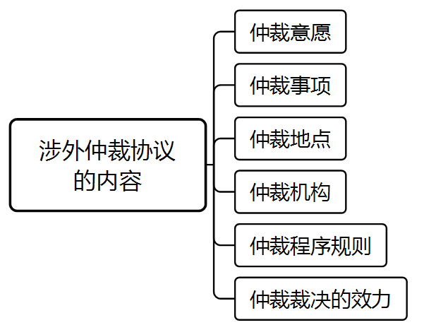
第二章 第二节 国际商务谈判中的法律因素
二、常见法律问题
（三）争端解决方式
4．涉外仲裁协议的内容

Slide 91
真题演练
选 题
以下有关涉外仲裁协议的说法中，不正确的是（ ）
A.能在第三国仲裁
B.能临时设置仲裁庭
C.能继续向法院上诉
D.能自由选用仲裁规则

Slide 92
真题演练
选 题
以下有关涉外仲裁协议的说法中，不正确的是（ ）
A.能在第三国仲裁
B.能临时设置仲裁庭
C.能继续向法院上诉
D.能自由选用仲裁规则

Slide 93
第二章 国际商务谈判的影响因素
把握这些因素的积极作用，扬其长，避其短，把外部客观因素为我所用，将主观心理因素调整到位，发挥优势。

Slide 94
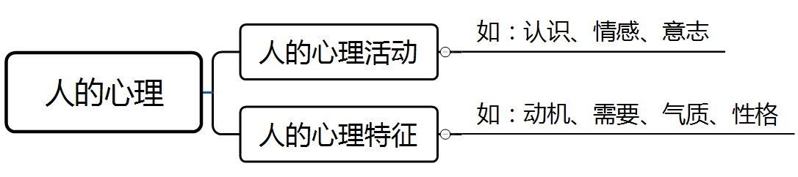
第二章 第三节 国际商务谈判的心理因素

Slide 95
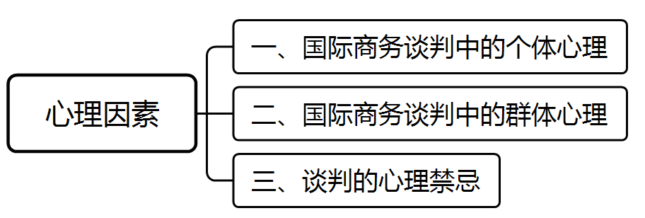
第二章 第三节 国际商务谈判的心理因素

Slide 96
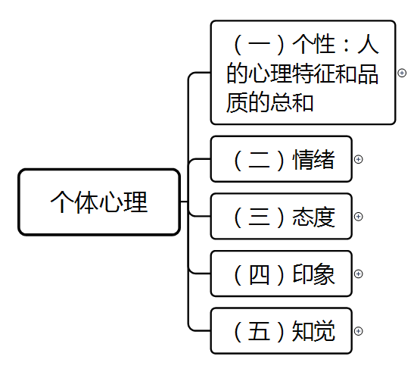
第二章 第三节 国际商务谈判的心理因素
一、国际商务谈判中的个体心理

Slide 97
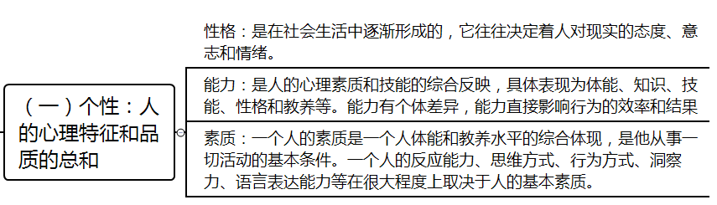
第二章 第三节 国际商务谈判的心理因素
一、国际商务谈判中的个体心理

Slide 98
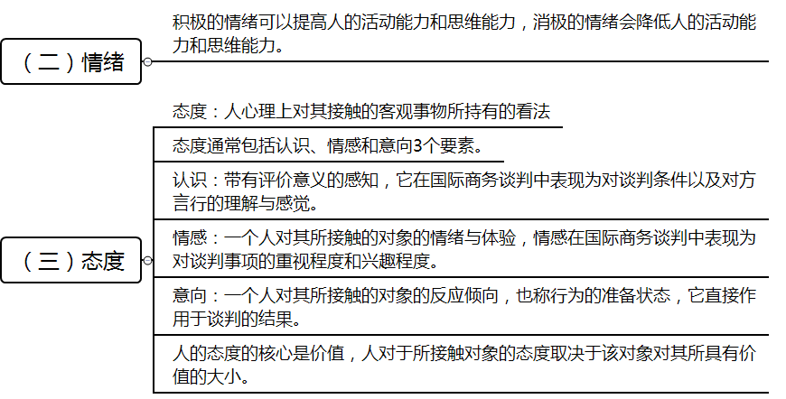
第二章 第三节 国际商务谈判的心理因素
一、国际商务谈判中的个体心理

Slide 99
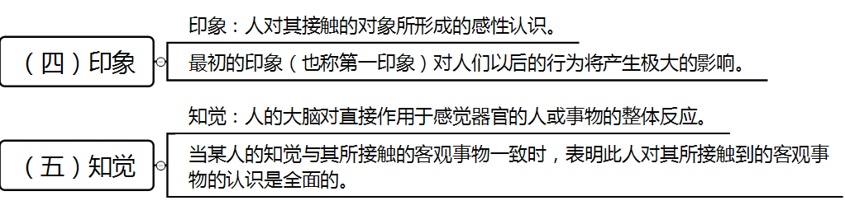
第二章 第三节 国际商务谈判的心理因素
一、国际商务谈判中的个体心理

Slide 100
第二章 第三节 国际商务谈判的心理因素
二、国际商务谈判中的群体心理
（一）群体的概念及其特征
1.概念：群体，是由两个以上的个体组成，为实现共同的目标，遵守共同的规范而相互联系、影响和配合的个体组合体。
2.特征： （1）由两人以上组成
（2）有共同的目标
（3）有严明的纪律约束

Slide 101
第二章 第三节 国际商务谈判的心理因素
二、国际商务谈判中的群体心理
（二）影响国际商务谈判中群体效能的主要因素
1.概念：群体效能，主要是指群体的工作效率和工作效益。
2.影响因素：
（1）群体成员的素质
（2）群体成员的结构：群体成员在知识、专业、技能、个性、年龄和信仰等方面的构成与配合。
（3）群体规范：群体所确立的每个成员须遵守的行为准则。
（6）群体的决策方式：个体决策（不征求或征求却不重视）/群体决策（广泛征求内部成员意见）
（5）群体内的人际关系：和谐/冲突

Slide 102
第二章 第三节 国际商务谈判的心理因素
二、国际商务谈判中的群体心理
（三）发挥谈判群体效能最大化的一般途径
1．合理配备群体成员
2．灵活选择决策程序
3．建立严明的纪律和有效的激励机制
4．理顺群体内部信息交流的渠道

Slide 103
第二章 第三节 国际商务谈判的心理因素
三、谈判的心理禁忌
（一）必须避免出现的心理状态
1．信心不足
2．热情过度
过分热情，会暴露自己的缺点和真实愿望，给人以有求于人的感觉，这样就削弱了自己的谈判实力，提高了对手的地位，本来比较容易解决的问题却可能要付出更大的代价。
3．不知所措

Slide 104
第二章 第三节 国际商务谈判的心理因素
三、谈判的心理禁忌
（二）区别对待不同类型的谈判对手
对手类型 | 特点 | 注意问题
权力型对手 | 以取得成功为满足。对权力与成功的期望很高，对友好关系的期望则很低。这类人会尽力争取他认为重要的东西，极力想向对方施加影响，以强权办法求得利益。 | 不让他插手谈判程序的安排；不要听取他的建议让他轻易得手；不要屈服于他的压力。
进取型对手 | 以对别人和对谈判局势施加影响为满足。对成功和与对方保持良好关系的期望一般，对于权力的期望也一般。 | 试图去支配他、控制他，压迫他作出过多的让步，并提出相当苛刻的条件。
关系型对手 | 以与别人保持良好的关系而感到满足。他们对成功与保持良好关系的期望很高，对权力的期望很低。 | 不主动进攻；对他让步过多；对他的热情态度掉以轻心。

Slide 105
第二章 第三节 国际商务谈判的心理因素
（三）了解不同性格谈判对手的心理特征
三、谈判的心理禁忌
对手类型 | 特征 | 与这类人谈判的禁忌
迟疑的谈判对手 | （1）不信任对方；（2）不让对方看透自己 （3）极端讨厌被说服 | 在心理上和空间上过分接近他；强迫他接受有明显倾向性的观点；喋喋不休地说服、催促他作出决定，不给予他充分的考虑时间。
唠叨的谈判对手 | （1）具有强烈的自我意识，喋喋不休地谈到最后也说不出个所以然。（2）爱刨根问底，凡事想通过自己来弄个明白。（3）好驳倒对方。（4）心情较为开朗。 | 有问必答，这样会没有尽头；和他辩论，即使在道理上能胜他，但买卖依然不能成交；表现出不耐烦；胆怯，想开溜。
沉默的谈判对手 | （1）不自信。（2）想逃避。（3）行为表情不一致。（4）给人不热情的感觉。 顽固的谈判对手 | 不善察言观色；感到畏惧；以寡言对沉默；强行与之接触。
顽固的谈判对手 | （1）非常固执，你说东，他谈西。（2）自信自满。（3）控制别人。（4）不愿有所拘束，个性外向者居多。 | 缺乏耐心，急于达成交易；强制他，企图说服他；对产品不加详细说明；太软弱。

Slide 106
对手类型 | 特征 | 与这类人谈判的禁忌
情绪型的谈判对手 | （1）容易激动。 （2）情绪变化快，兴趣和注意力容易转移。 （3）任性，见异思迁。 | 不善察言观色，抓不住时机；找不到他兴趣所在；打持久战。
善言灵巧的谈判对手 | 特征：（1）爱说话。（2）善于表达。（3）乐于交际。（4）为人处世机灵。 对策：（1）热情交往，创造良好和谐的谈判气氛，充分利用这种人的感情弱点，争取使其在适当的时候作出让步。（2）不要被对方的“雄辩”所吓倒，要针锋相对地畅谈自己的观点，旁征博引地分析问题。（3）要利用对方爱说话善交际的特点，多与他交往甚至可以参加一些娱乐活动，在不同场合运用不同方法诱其多说多讲，也许会从他口中得到有价值的信息。
深藏不露的谈判对手 | （1）不露“庐山真面目”。 （2）精于“装糊涂”。 （3）惯于“后发制人”。 | （1）必须挖空心思探测对方的情报和底细，使其露出“庐山真面目”；（2）要学会运用和分析谈判中的体态语言，特别注意他的眼神和表情的细微变化，揣测他同意什么、反对什么，“眼睛是心灵之窗”，虽然这种人有深沉的本领，但其内心世界也会或多或少、或强或弱地表现出来；（3）以“是非”提问的方式征求有关谈判项目的意见，让其作出肯定或否定的回答；（4）自己要从容不迫，静观其变。
谨慎稳重的谈判对手 | （1）理智稳妥。 （2）谨小慎微。 （3）忠于职守，一丝不苟，“不敢越雷池一步”。 | （1）要做好充分准备，知己知彼。（2）采用纵向谈判法。再次，这种人决策时优柔寡断，顾虑重重，因而在谈判时要有信心、耐心和毅力，慢慢与对方磋商，并设法提供有力的谈判证据，如出示权威人士的证明书、官方证明文件、商品名牌等级证书等，以解除他们在产品、价格等方面的疑虑。
第二章 第三节 国际商务谈判的心理因素
（三）了解不同性格谈判对手的心理特征
三、谈判的心理禁忌

Slide 107
真题演练
选 题
试图支配或控制对手，并向对手提出苛刻条件。这种谈判禁忌尤其适用于（ ）
A.权力型谈判对手
B.进取型谈判对手
C.关系型谈判对手
D.情绪型谈判对手

Slide 108
真题演练
选 题
试图支配或控制对手，并向对手提出苛刻条件。这种谈判禁忌尤其适用于（ ）
A.权力型谈判对手
B.进取型谈判对手
C.关系型谈判对手
D.情绪型谈判对手

Slide 109
真题演练
选 题
以下各项中，不属于迟疑的谈判对手的心理特征的是（ ）
A.不信任对方
B.行为表情不一致
C.极端讨厌被说服
D.不让对方看透自己

Slide 110
真题演练
选 题
以下各项中，不属于迟疑的谈判对手的心理特征的是（ ）
A.不信任对方
B.行为表情不一致
C.极端讨厌被说服
D.不让对方看透自己

Slide 111
真题演练
选 题
一般而言，常具有“控制他人”心理特点的谈判人员类型是 （ ）
A.迟疑型 B.唠叨型
C.沉默型 D.顽固型

Slide 112
真题演练
选 题
一般而言，常具有“控制他人”心理特点的谈判人员类型是 （ ）
A.迟疑型 B.唠叨型
C.沉默型 D.顽固型

Slide 113
第二章 国际商务谈判的影响因素
把握这些因素的积极作用，扬其长，避其短，把外部客观因素为我所用，将主观心理因素调整到位，发挥优势。

Slide 114
03
第三章 国际商务谈判前的准备
SUNLAND

Slide 115
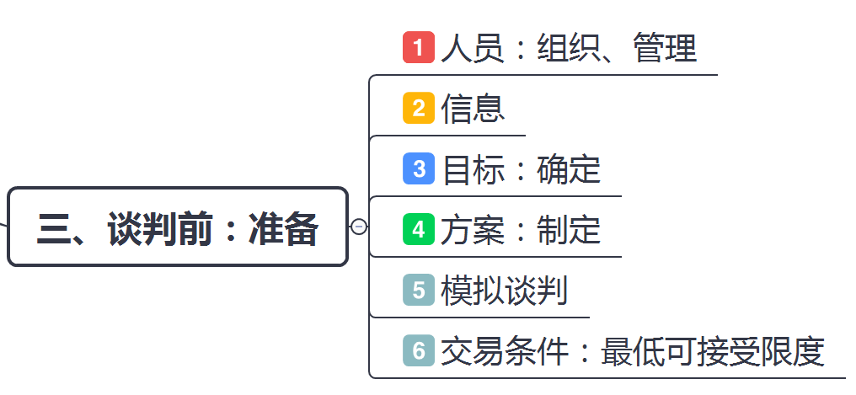
第三章 国际商务谈判前的准备

Slide 116
第二章 第一节 国际商务谈判人员的组织与管理
一 、商务谈判人员的个体素质
（一）谈判人员应具备的基本观念
1．忠于职守 组织、国家
2．平等互惠的观念 不妄自菲薄、不妄自尊大
3．团队精神

Slide 117
第二章 第一节 国际商务谈判人员的组织与管理
一 、商务谈判人员的个体素质
（二）谈判人员应具备的基本知识
横向方面&纵向方面：“T"形的知识结构
1．横向方面的基本知识
（1）方针法律：对外经济贸易的方针政策以及有关涉外法律和法规。
（2）供求关系：某种商品在国际、国内的生产状况和市场供求关系。
（3）价格变化：价格水平及其变化趋势的信息。
（4）技术质量：产品的技术要求和质量标准。
（5）惯例常识：国际贸易和国际惯例的知识。
（6）国外法律：国外有关法律知识
（7）风俗习惯：各国各民族的风土人情和风俗习惯。
（8）各种业务知识

Slide 118
第二章 第一节 国际商务谈判人员的组织与管理
一 、商务谈判人员的个体素质
（二）谈判人员应具备的基本知识
横向方面&纵向方面：“T"形的知识结构
2．纵向方面的基本知识
（1）商品：丰富的商品知识
（2）潜力：了解某种商品的生产潜力或发展的可能性。
（3）谈判：谈判经验与应付复杂情况的能力。
（4）语言：能熟练掌握某种外语
（5）企业：国外企业、公司的类型和不同情况。
（6）心理：谈判心理学和行为科学。
（7）对手：熟悉不同国家谈判对手的风格和特点。

Slide 119
真题演练
选 题
以下各项中，属于谈判人员应具备的纵向方面的基本知识的是（ ）
A.知晓国外有关法律知识
B.熟悉不同谈判对手的风格
C.熟悉价格水平及其变化趋势
D.了解国际贸易和国际惯例知识

Slide 120
真题演练
选 题
以下各项中，属于谈判人员应具备的纵向方面的基本知识的是（ ）
A.知晓国外有关法律知识
B.熟悉不同谈判对手的风格
C.熟悉价格水平及其变化趋势
D.了解国际贸易和国际惯例知识

Slide 121
第二章 第一节 国际商务谈判人员的组织与管理
一 、商务谈判人员的个体素质
（三）谈判人员应具备的能力和心理素质
1．敏捷清晰的思维推理能力和较强的自控能力
2．信息表达与传递的能力
3．坚强的毅力、百折不挠的精神及不达目的绝不罢休的自信心和决心
4．敏锐的洞察力，高度的预见和应变能力

Slide 122
第二章 第一节 国际商务谈判人员的组织与管理
一 、商务谈判人员的个体素质
（四）谈判人员的年龄结构
根据各国谈判工作者总结的实践经验，通常谈判者的年龄在30岁～55岁之间较为合适。

Slide 123
第二章 第一节 国际商务谈判人员的组织与管理
二、商务谈判人员的群体构成
（一）谈判组织的构成原则
1 ．根据谈判对象确定组织规模
国内外商务谈判的经验证实，一个谈判小组组长，最佳的领导效益为3人～4人
2．谈判人员赋予法人或法人代表资格
谈判人员都应具有法人或法人代表的资格，拥有法人所具有的权利能力和行为能力，有权处理经济谈判活动中的一切事务。
3．谈判人员应层次分明、分工明确
4．组成谈判队伍时要贯彻节约原则

Slide 124
第二章 第一节 国际商务谈判人员的组织与管理
二、商务谈判人员的群体构成
（二）谈判班子的组织结构
1．技术人员 技术员、工程师或总工程师
2．商务人员 了解交易行情的有经验的业务员或厂长、经理
3．法律人员 特聘律师、企业法律顾问或熟悉有关法律规定的人员
4．财务人员 熟悉成本情况、支付方式及金融知识，具有较强的财务核算能力的会计人员5．翻译人员
6．谈判领导人员 企业委派专门人员，或者是从上述人员中选择合适者担任
7．记录人员 一般由上述各类人员中的某人兼任，也可委派专人担任

Slide 125
第二章 第一节 国际商务谈判人员的组织与管理
二、商务谈判人员的群体构成
（三）谈判人员的分工配合
1．谈判人员的分工（三个层次）
（1）谈判小组的领导人或首席代表——第一层次的人员即主谈人。
（2）懂行的专家和专业人员——第二层次的人员
如：翻译、财经人员和法律人员
（3）谈判必需的工作人员——第三层次的人员。如速记或打字员

Slide 126
真题演练
选 题
以下人员属于第二层次谈判队伍的有 （ ）
A.首席代表
B.技术人员
C.管理人员
D.翻译
E.速记员

Slide 127
真题演练
选 题
以下人员属于第二层次谈判队伍的有 （ ）
A.首席代表
B.技术人员
C.管理人员
D.翻译
E.速记员

Slide 128
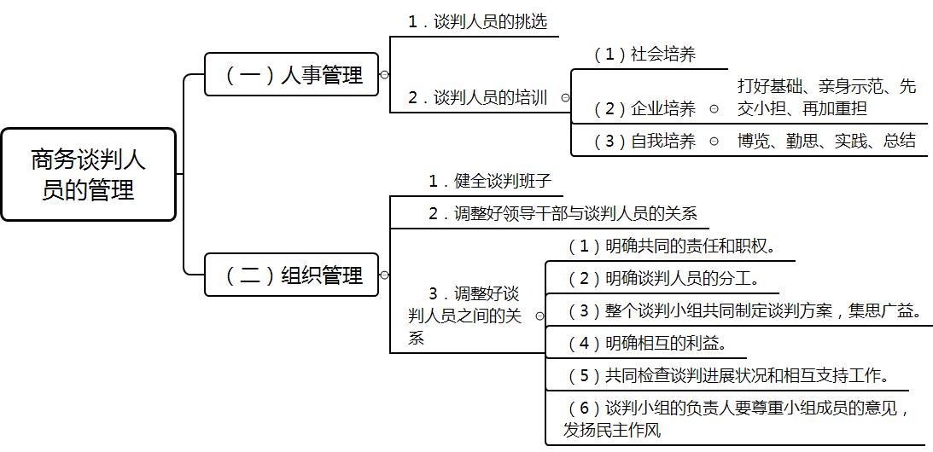
第二章 第一节 国际商务谈判人员的组织与管理
三、商务谈判人员的管理

Slide 129
第三章 国际商务谈判前的准备

Slide 130
第二章 第二节 国际商务谈判前的信息准备
一、谈判信息的分类
（一）按谈判信息的内容来划分
分为自然环境信息、社会环境信息、市场细分化信息、竞争对手信息、购买力及投向信息、产品信息、消费需求和消费心理信息等。
（二）按谈判信息的载体
语言信息、文字信息、声像信息和实物信息
（三）按谈判信息的活动范围
经济性、政治性、社会性信息和科技性信息

Slide 131
真题演练
选 题
按谈判信息的活动范围来划分，可将谈判信息分为（）
A.语言信息和文字信息等
B.竞争对手信息和消费心理信息等
C.社会性信息和科技性信息等
D.自然环境信息和社会环境信息等

Slide 132
真题演练
选 题
按谈判信息的活动范围来划分，可将谈判信息分为（）
A.语言信息和文字信息等
B.竞争对手信息和消费心理信息等
C.社会性信息和科技性信息等
D.自然环境信息和社会环境信息等

Slide 133
第二章 第二节 国际商务谈判前的信息准备
二、谈判信息收集的主要内容
谈判信息收集的主要内容包括市场信息、谈判对手的资料、科技信息、政策法规、金融方面的信息。

Slide 134
第二章 第二节 国际商务谈判前的信息准备
二、谈判信息收集的主要内容
（一）市场信息的概念及主要内容
1．市场信息的概念
市场信息：是反映市场经济活动特征及其发展变化的各种消息、资料、数据、情报的统称。
2．市场信息的主要内容
（1）有关国内外市场分布的信息 （2）消费需求方面的信息
（3）产品销售方面的信息 （4）产品竞争方面的信息
（5）产品分销渠道

Slide 135
第二章 第二节 国际商务谈判前的信息准备
二、谈判信息收集的主要内容
（二）有关谈判对手的资料
1.谈判对象的确定：
（1）拟定谈判对象 （2）了解谈判对手
谈判对手谈判风格可分为以下模式：
（1）强有力型模式： 谈判开始立场强硬
对付强硬的谈判者，可以采取“以强制强”或“以柔克刚”的策略。
（2）软弱型模式： 谈判开始立场谨慎，不提出过高要求，
一般在常规范围内提出中等偏高的价格标准，绝不漫天要价。
（3）合作型模式： 又被称为双方胜利和“皆大欢喜”型谈判模式
谈判开始，双方立场均谨慎

Slide 136
真题演练
选 题
被称为“皆大欢喜”型谈判模式的是( )
A．立场型谈判
B．合作型谈判
C．软弱型谈判
D．强有力型谈判

Slide 137
真题演练
选 题
被称为“皆大欢喜”型谈判模式的是( )
A．立场型谈判
B．合作型谈判
C．软弱型谈判
D．强有力型谈判

Slide 138
第二章 第二节 国际商务谈判前的信息准备
二、谈判信息收集的主要内容
（二）有关谈判对手的资料
2．贸易客商的类型
（1）在世界上享有声望和信誉的跨国公司
（2）享有一定知名度的客商
（3）没有任何知名度但却能够提供公证书、董事会成员的副本及本人名片等可以证明其注册资本、法定营业场所的客商。
（4）皮包商，即专门从事交易中介的中间商。无法人资格
（5）借树乘凉的客商。
（6）利用本人身份从事非法经营贸易业务的客商。
（7）“骗子”客商，是指私刻公章、利用假证明、假名片、假地址从事欺骗活动的人。

Slide 139
第三章 国际商务谈判前的准备

Slide 140
第二章 第三节 谈判目标的确定
一、谈判主题的确定
二、谈判目标的确定
（一）最高目标
最高目标也叫最优期望目标。它是己方在商务谈判中所要追求的最高目标，也往往是对方所能忍受的最大程度。如果超这个目标，往往要冒谈判破裂的危险。
最优期望目标是谈判开始的话题，如果一开始就推出他实际想达到的目标，由于谈判心理作用和对手的实际利益，他最终可能达不到这个目标。
用一个简式表达就是：Y+△Y=E
式中，Y为需方的实际需求资金数额；△Y为多报价即增量；E为需方的最优期望目标。

Slide 141
第二章 第三节 谈判目标的确定
二、谈判目标的确定
（二）实际需求目标
（1）它是秘而不宣的内部机密 （2）它是谈判者“坚守的最后防线”。
（三）可接受目标
可接受目标是指在谈判中可努力争取或作出让步的范围。
（四）最低接受目标
之所以确定一个最低的谈判目标，是因为一味追求高标准的目标，这种心理往往带来僵化的谈判策略。 最高目标>实际需求目标≥可接受目标≥最低目标

Slide 142
第三章 国际商务谈判前的准备

Slide 143
第二章 第四节 谈判方案的制订
一、制订谈判方案的基本要求
（一）谈判方案要简明扼要
（二）谈判方案要具体
（三）谈判方案要灵活

Slide 144
第二章 第四节 谈判方案的制订
二、谈判方案的主要内容
（一）确定谈判目标
（二）规定谈判期限
（三）拟定谈判议程
（四）安排谈判人员
（五）选择谈判地点：重要的&难以解决的在本单位，一般性问题和容易的，到对方处
（六）谈判现场的布置与安排
（1）方形谈判桌：正规&严肃，交谈不太方便
（2）圆形谈判桌：一种和谐一致的气氛，而且交谈起来比较方便。
（3）不设置谈判桌：友好的氛围，除了特正式外

Slide 145
第二章 第四节 谈判方案的制订
二、谈判方案的主要内容
（三）拟定谈判议程
典型的谈判议程至少要包括下列4项内容：
（1）时间安排
（2）确定谈判议题
（3）谈判议题的顺序安排
（4）通则议程与细则议程的内容

Slide 146
第三章 国际商务谈判前的准备

Slide 147
第二章 第五节 模拟谈判
一、模拟谈判的必要性
（1）使谈判者获得实际经验，提高谈判能力。
（2）随时修正谈判中的错误，能使整个模拟谈判过程顺利地进行，从而使谈判者获得较完善的
经验。而现实的谈判则只能在结束后总结经验，修正错误。
二、拟定假设（外在客观事物、对方、己方）
三、想象谈判全过程
四、集体模拟

Slide 148
第二章 第五节 模拟谈判
四、集体模拟
集体模拟两种主要形式：
1.沙龙式模拟：把谈判者聚集在一起，充分讨论，自由发表意见，共同想象谈判全过程。
利用竞争心理，互相启发，共同提高
2.戏剧式模拟：真实演出，每个谈判者都在模拟谈判中扮演特定的角色，随着剧情发展，谈判全过程会一一展现在每个谈判者面前。

Slide 149
真题演练
选 题
戏剧式模拟谈判的特点是( )
A.自由发表意见
B.互相启发
C.设定角色
D.充分讨论

Slide 150
真题演练
选 题
戏剧式模拟谈判的特点是( )
A.自由发表意见
B.互相启发
C.设定角色
D.充分讨论

Slide 151
真题演练
选 题
下列有关模拟谈判的说法中，不正确的有（ ）
A．首先要拟定正确的假设
B．可提高谈判者的谈判能力
C．可采用沙龙式模拟或戏剧式模拟
D．戏剧式模拟可使谈判者充分发表意见
E．沙龙式模拟可使每个谈判者找到自己的最佳位置

Slide 152
真题演练
选 题
下列有关模拟谈判的说法中，不正确的有（ ）
A．首先要拟定正确的假设
B．可提高谈判者的谈判能力
C．可采用沙龙式模拟或戏剧式模拟
D．戏剧式模拟可使谈判者充分发表意见
E．沙龙式模拟可使每个谈判者找到自己的最佳位置

Slide 153
第三章 国际商务谈判前的准备

Slide 154
第二章 第六节 确定谈判中各交易条件的最低可接受限度
一、价格水平的确定
影响价格的客观因素主要有以下几种：
1．成本因素
2．需求因素
3．竞争因素：完全竞争、完全垄断、垄断竞争、寡头垄断
4．产品因素：声誉、特点
5．环境因素：政策、经济形势、银行利率……

Slide 155
第二章 第六节 确定谈判中各交易条件的最低可接受限度
二、支付方式的选择（如付款交单和承兑交单支付方式）
三、交货及罚金条件的确定
四、保证期长短的综合考虑（卖方将货物卖出后的担保期限）

Slide 156
第三章 国际商务谈判前的准备

Slide 157
第四章 国际商务谈判
各阶段的策略
04
SUNLAND

Slide 158
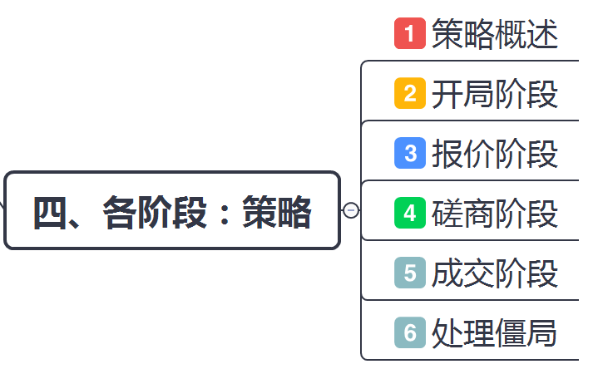
第四章 国际商务谈判各阶段的策略

Slide 159
第四章 第一节 国际商务谈判策略概述
一、国际商务谈判策略的概念
谈判策略：在可以预见和可能发生的情况下应采取的相应的行动和手段。

Slide 160
第四章 第一节 国际商务谈判策略概述
二、制定国际商务谈判策略的步骤
（一）了解影响谈判的因素：谈判中的问题、双方的分歧、态度、趋势等
（二）寻找关键问题：陈述界定、厘清性质、分析作用
（三）确定具体目标：分析、调整、修订
（四）形成假设性方法：根据谈判中不同问题的不同特点，逐步形成解决问题的途径和具体方法。
（五）深度分析和比较假设方法：依据“有效”、“可行”的要求，对这些方法进行分析、比较，权衡利弊，从中选择若干个比较满意的方法与途径。
（六）形成具体的谈判策略：评价，得出最后结论，形成“上策”“中策”“下策”
（七）拟定行动计划草案：每位谈判人员必须做到的事项，把它们在时间、空间上安排好，并进行反馈控制和追踪决策。

Slide 161
第四章 国际商务谈判各阶段的策略

Slide 162
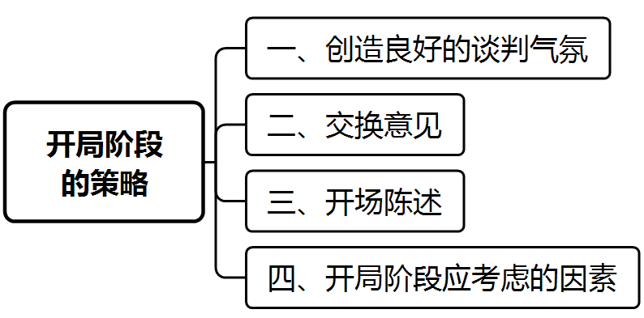
第四章 第二节 开局阶段的策略

Slide 163
第四章 第二节 开局阶段的策略
一、创造良好的谈判气氛
谈判人员应当注意以下几点：
（1）（了解对手）谈判前，设想谈判对手的情况
（2）（径直步入）谈判人员应该径直步入会场，开诚布公，态度友好
（3）（服饰仪表）谈判人员在服饰仪表上，要塑造符合自己身份的形象
（4）（混合小组）在开场阶段，最好站立说话，不必围成圆圈，分成混合小组
（5）（轻松自如）行为和说话都要轻松自如，不要慌慌张张
（6）（注意手势）注意手势和触碰行为

Slide 164
第四章 第二节 开局阶段的策略
二、交换意见
切忌离题太远，应尽量将话题集中于以下四个方面：
（1）谈判目标
（2）谈判计划
（3）谈判进度
（4）谈判人员

Slide 165
第四章 第二节 开局阶段的策略
三、 开场陈述
在报价和磋商之前，为了摸清对方可作开场陈述和倡议。
1.开场陈述：即双方分别阐明自己对有关问题的看法和原则，开场陈述的重点是己方的利益，但它不是具体的，而是原则性的。
2.倡议：是指双方开场陈述后，需要作出一种把双方引向寻求共同利益的陈述。

Slide 166
第四章 第二节 开局阶段的策略
四、开局阶段应考虑的因素
（一）考虑谈判双方之间的关系
（1）若有过业务往来且关系很好——这种友好的关系应作为谈判的基础。
（2）若有过业务往来但关系一般——争取创造比较友好、和谐的气氛。
（3）若有过一定的业务往来，但己方对对方的印象不好——谈判气氛应是严肃、凝重的。
（4）若从来没有业务往来——努力创造一种真诚、友好的气氛。

Slide 167
第四章 第二节 开局阶段的策略
四、开局阶段应考虑的因素
（二）考虑双方的实力
（1）双方谈判实力相当——力求创造一种友好、轻松、和谐的气氛。
（2）己方谈判实力明显强于对方——在语言和姿态上，既要表现得礼貌友好，
又要充分显示出己方的自信和气势。
（3）己方谈判实力弱于对方——①要表示出友好和积极合作的意愿；
②也要充满自信，使对方不能轻视我们。

Slide 168
真题演练
选 题
谈判双方有过业务往来但关系不好，在谈判开局阶段的气氛应该是（ ）
A.热烈、愉快的气氛
B.友好、和谐的气氛
C.严肃、凝重的气氛
D.真诚、友好的气氛

Slide 169
真题演练
选 题
谈判双方有过业务往来但关系不好，在谈判开局阶段的气氛应该是（ ）
A.热烈、愉快的气氛
B.友好、和谐的气氛
C.严肃、凝重的气氛
D.真诚、友好的气氛

Slide 170
第四章 国际商务谈判各阶段的策略

Slide 171
第四章 第三节 报价阶段的策略
一、报价的先后 总结:强的一方，先报价。
（1）如果预期双方各不相让——“先下手为强”
（2）如果己方强于对方——己方先报价有利
（3）如果对方是老客户且合作较愉快——谁先报价都可
（4）就一般惯例而言，发起谈判的人应带头先报价。
（5）如双方都是谈判行家，则谁先报价均可。
如对方是谈判行家，自己不是，则让对方先报价可能较为有利（引导）。
（6）如对方是外行，自己先报价可能较为有利
（7）按照惯例，由卖方先报价。（卖方报价是一种义务，买方还价也是一种义务）

Slide 172
真题演练
选 题
如果谈判对方是外行，这时可采用的报价策略是 ( )
A.先报价
B.后报价
C.先后无所谓
D.不清楚

Slide 173
真题演练
选 题
如果谈判对方是外行，这时可采用的报价策略是 ( )
A.先报价
B.后报价
C.先后无所谓
D.不清楚

Slide 174
第四章 第三节 报价阶段的策略
二、如何报价
报价原则：
（一）掌握行情是报价的基础
（二）报价的原则
（三）最低可接纳水平
（四）确定报价
（五）报价过程
（六）两种典型报价术

Slide 175
第四章 第三节 报价阶段的策略
二、如何报价
（一）掌握行情是报价的基础：谈判人员根据以往和现在所收集和掌握的、来自各种渠道的商业情报和市场信息，对其进行比较、分析、判断和预测。
（二）报价的原则：通过反复比较和权衡，设法找出价格所带来的利益与被接受的成功率之间的最佳结合点。
（三）最低可接纳水平：最低可接纳水平是指最差的但却可以勉强接纳的最终谈判结果。
（四）确定报价：报价的虚头必须是合情合理的，即能找出合适的理由为之辩护。
（五）报价过程
报盘：卖方主动开盘报价叫报盘。
递盘：买方主动开盘报价叫递盘。
实盘：在正式谈判中，开盘都是不可撤销的。

Slide 176
真题演练
选 题
在正式谈判中，不可撤销的开盘叫（）
A．报盘
B．递盘
C．实盘
D．虚盘

Slide 177
真题演练
选 题
在正式谈判中，不可撤销的开盘叫（）
A．报盘
B．递盘
C．实盘
D．虚盘

Slide 178
第四章 第三节 报价阶段的策略
二、如何报价
（六）两种典型报价术
1.西欧式报价
（1）提出含有较大虚头的价格
（2）根据买卖双方的实力对比和该笔交易的外部竞争状况，通过给予各种优惠，来逐步软化和接近买方的市场和条件，最终达成交易。
2.日本式报价术
概念：将最低价格列在价格表上，以求首先引起买主的兴趣。
特点：以卖方最有利的结算条件为前提的，价格对买方有利，但其他方面条件对买方不利，如果买主要求改变有关条件，则卖主就会相应提高价格。因此，买卖双方最后成交的价格，往往高于价格表中的价格。

Slide 179
第四章 第三节 报价阶段的策略
三、如何对待对方的报价
价格解释：在对方报价完毕之后，不急于还价，而是要求对方对其价格的构成、报价依据、计算的基础以及方式方法等作出详细的解释。
针对对方的报价，有两种行动选择：
①要求对方降低报价；
②提出自己的报价。
一般来讲，第一种选择比较有利。

Slide 180
第四章 第三节 报价阶段的策略
四、 进行报价解释时必须遵循的原则
报价解释时必须遵守的原则：
（1）不问不答：言多必失
（2）有问必答：对对方提出的所有有关问题，都要一一作出回答，并且要很流畅、
很痛快地予以回答。
（3）避虚就实：对己方报价中比较实质的部分应多讲一些，对于比较虚的部分，
应该少讲一些，甚至不讲。
（4）能言不书：能用口头表达和解释的，就不要用文字来书写

Slide 181
真题演练
选 题
在谈判中进行报价解释时必须遵循的原则是（ ）
A．有问必答
B．不问也答
C．能书不言
D．避实就虚

Slide 182
真题演练
选 题
在谈判中进行报价解释时必须遵循的原则是（ ）
A．有问必答
B．不问也答
C．能书不言
D．避实就虚

Slide 183
第四章 国际商务谈判各阶段的策略

Slide 184
第四章 第四节 磋商阶段的策略
磋商阶段也可叫讨价还价阶段，关键阶段，最困难、最紧张的阶段。

Slide 185
第四章 第四节 磋商阶段的策略
一、还价前的准备
谈判双方的分歧可分为实质性分歧和假性分歧两种。
1.实质性分歧：原则性的根本利益的真正分歧；
2.假性分歧：由于谈判中的一方或双方为了达到某种目的人为设置的难题或障碍，
是人为制造的分歧，目的是使自己在谈判中有较多的回旋余地。
对策：1.对于假性分歧，要认真识别，坚持说理。
2.对于实质性分歧就更需要认真对待。

Slide 186
第四章 第四节 磋商阶段的策略
二、让步阶段
（一）考虑对方的反应
（1）己方最希望的结果：对方很看重己方的让步，会作些松动和让步
（2）己方不愿看到的结果：
①对方对已方的让步不很在乎，没有任何改变或是松动的表示。
②已方的让步使对方认为己方的报价有很大的水分，甚至认为已方还会作出新的让步。

Slide 187
第四章 第四节 磋商阶段的策略
二、让步阶段
（二）注意让步的原则
（1）不做无谓的让步：体现对己方有利的宗旨
（2）让在关键环节上：使己方较小的让步能给对方以较大的满足
（3）在己方认为重要的问题上要力求对方先让步，
在较为次要的问题上，根据需要，己方可以考虑先作让步。
（4）不要承诺作同等幅度的让步
（5）作出让步时要三思而行，不要掉以轻心
（6）如果作了让步后又觉得考虑欠周，可以推倒重来
（7）即使己方已决定作出让步，也要使对方感到己方让步的艰难
（8）一次让步的幅度不要过大，节奏不宜太快，应做到步步为营

Slide 188
真题演练
选 题
让步的原则不包括（ ）
A.不做无谓让步
B.不做同等幅度让步
C.使对方感到让步的艰难
D.让步一旦做出就不要收回

Slide 189
真题演练
选 题
让步的原则不包括（ ）
A.不做无谓让步
B.不做同等幅度让步
C.使对方感到让步的艰难
D.让步一旦做出就不要收回

Slide 190
第四章 第四节 磋商阶段的策略
二、让步阶段
（三）选择理想的让步方式
8种常见的、理想的让步方式。
方式2常考，方式4、5最常用
序号 | 预定让步 | 第一期让步 | 第二期让步 | 第三期让步 | 第四期让步
1 2 3 4 5 6 7 8 | 60 60 60 60 60 60 60 60 | 0 15 13 22 26 46 50 60 | 0 15 8 17 20 10 10 0 | 0 15 17 13 12 0 —1 0 | 60 15 22 8 2 4 1 0

Slide 191
第四章 第四节 磋商阶段的策略
二、让步阶段
（三）选择理想的让步方式
方式二：又叫“色拉米”香肠式谈判让步，是一种等额地让出可让利益的让步方式。
（1）特点：不断地讨价还价，像挤牙膏一样，挤一步让一步，让步的数量和速度都是均等、稳定的
（2）优点：①步步为营，不易让对方轻易占到便宜；②对双方充分讨价还价有利，易在利益均享的情况下达成协议；③遇到性情急躁或无时间长谈的对方时，会占上风。
（3）缺点。①每次让利的数量相等、速度平稳，给人的感觉平淡无奇，易使人产生疲劳、厌倦之感；②效率极低且谈判成本较高；③会给对方传递一种信息，即只要耐心等待，总有希望获得更大的利益。
（4）适用对象：在缺乏谈判知识或经验的情况下&在进行一些较为陌生的谈判时运用。

Slide 192
真题演练
选 题
“色拉米”香肠式谈判让步方式的优点包括（ ）
A.谈判成本较小
B.谈判效率较高
C.对方不易占到便宜
D.易在利益均享情况下达成协议
E.遇到性情急躁的谈判者时可占上风

Slide 193
真题演练
选 题
“色拉米”香肠式谈判让步方式的优点包括（ ）
A.谈判成本较小
B.谈判效率较高
C.对方不易占到便宜
D.易在利益均享情况下达成协议
E.遇到性情急躁的谈判者时可占上风

Slide 194
第四章 第四节 磋商阶段的策略
二、让步阶段
（四）运用适当的让步策略
1．互利互惠
一方在作出让步后，能否获得对方的让步，取决于该方商谈的方式：
（1）横向谈判：采取横向铺开的方法，几个议题同时讨论，同时展开。
（2）纵向深入方法：先集中解决某一个议题，进行全面深入的研究讨论，再解决其他议题
互惠式让步适用于横向谈判，要求谈判者有开阔的思路和视野。（在其他方面得到补偿）
2．予远利谋近惠
3．丝毫无损：理解，但难以接受，会一视同仁

Slide 195
第四章 第四节 磋商阶段的策略
三、迫使对方让步的策略
（一）利用竞争
（二）软硬兼施
做法：我方主谈人或负责人找一个借口暂时回避，让“强硬派”挂帅出阵。
（三）最后通牒
运用最后通牒策略必须注意以下几点：
（1）谈判人员知道自己处于一个强有力的地位
（2）谈判的最后阶段或最后关键时刻才宜使用“最后通牒”。
（3）“最后通牒”的提出必须非常坚定、明确、毫不含糊。

Slide 196
第四章 第四节 磋商阶段的策略
四、阻止对方进攻的策略
（一）限制策略
1．权利限制
未经授权，对方无法强迫他超越权限做出决策。
2．资料限制
己方手边暂时没有，或者没有备齐，或者这属于本公司方面的商业秘密，
3．其他方面的限制
包括自然环境、人力资源、生产技术要求、时间等因素
限制策略使用的频率与效率是成反比的。运用过多，会使对方怀疑己方无诚心谈判。
（二）示弱以求怜悯
（三）以攻对攻

Slide 197
真题演练
选 题
以下有关互惠式让步的说法中，正确的是（ ）
A.又称交叉式让步
B.常适用于纵向谈判
C.常用于摆脱谈判僵局
D.要求谈判者思路开阔

Slide 198
真题演练
选 题
以下有关互惠式让步的说法中，正确的是（ ）
A.又称交叉式让步
B.常适用于纵向谈判
C.常用于摆脱谈判僵局
D.要求谈判者思路开阔

Slide 199
真题演练
选 题
当需要拒绝对方要求时，己方人员找一个借口暂时回避，让另一人员压迫对方让步的策略是 （ ）
A.限制策略
B.软硬兼施
C.最后通牒
D.利用竞争

Slide 200
真题演练
选 题
当需要拒绝对方要求时，己方人员找一个借口暂时回避，让另一人员压迫对方让步的策略是 （ ）
A.限制策略
B.软硬兼施
C.最后通牒
D.利用竞争

Slide 201
真题演练
选 题
限制策略有 （ ）
A.权利限制
B.年龄限制
C.资料限制
D.自然环境限制
E.人力资源限制

Slide 202
真题演练
选 题
限制策略有 （ ）
A.权利限制
B.年龄限制
C.资料限制
D.自然环境限制
E.人力资源限制

Slide 203
第四章 国际商务谈判各阶段的策略

Slide 204
第四章 国际商务谈判各阶段的策略

Slide 205
第四章 第五节 成交阶段的策略
一、场外交易 如酒宴或其他娱乐场所等，仅在只有一两个问题存在分歧、相持不下时。
二、最后让步 最后一两个有分歧的问题，需要通过最后的让步才能求得一致。
三、不忘最后的获利 做法：签约之前，突然提出一个小小的请求，要求对方再让出一点点。
往往会很快答应，尽快签约。
四、注意为双方庆贺 强调谈判结果是双方共同努力的结晶，满足双方心理的平衡与安慰
五、慎重地对待协议 谈判的成果要靠严密的协议来确认和保证，协议是以法律形式对谈判成果的记录和确认，它们之间应该完全一致，不得有任何误差。

Slide 206
第四章 第五节 成交阶段的策略
二、最后让步
求得最后让步要把握两方面的内容：
（一）让步的时间：
1.主要部分在最后期限之前作出，以便对方有足够的时间来品味；
2.次要部分安排在最后时刻，作为最后的“甜头”。
（二）让步的幅度（考虑对方接受让步的个人在对方组织中的地位和级别）
——到谈判的最后关头，往往对方管理部门中的重要高级主管会出面参加或主持谈判
1.幅度只能大到刚好满足该主管维持地位和尊严的需要；
2.幅度如果过大，往往会使该主管指责他的部下没有做好工作，并坚持要求他们继续谈判。

Slide 207
第四章 第六节 处理僵局的策略
一、 谈判中僵局的种类
（一）从狭义的角度分类（谈判就是交换意见，达成一致看法，签订协议的过程。）
初期僵局、中期僵局（实质性阶段）、后期僵局（达成协议阶段）
（二）从广义上的分类（僵局的发生是伴随整个谈判过程随时随地都有可能出现的）
协议期僵局（磋商阶段）、执行期僵局（合同执行过程中）
（三）从谈判内容上的分类：
不同谈判主题会有不同的谈判僵局，价格僵局是最常见

Slide 208
第四章 第六节 处理僵局的策略
二、 谈判中形成僵局的原因
（一）立场观点的争执
（二）一方过于强势 一言堂
（三）过分沉默与反应迟钝
（四）人员素质的低下
（五）信息沟通的障碍 信息传递失真
（六）软磨硬抗式的拖延
（七）外部环境发生变化 不好食言，又不愿签约

Slide 209
第四章 第六节 处理僵局的策略
三、谈判中僵局的处理原则
（一）尽力避免僵局的原则
1．坚持闻过则喜 “褒贬是买主”，听到对方的反对意见要“闻过则喜”，表示欢迎。
2．态度冷静、诚恳，语言适中
3．绝不为观点分歧而发生争吵
（二）努力建立互惠式谈判
互惠式谈判：是谈判双方都要认定自身需要和对方的需要，然后双方共同探讨满足彼此需要的一切有效的途径与办法。（横向谈判）

Slide 210
第四章 第六节 处理僵局的策略
四、 妥善处理谈判僵局的方法
（一）潜在僵局的间接处理法
间接处理法：谈判人员借助有关事项和理由委婉地否定对方的意见。其具体的办法有：
1．先肯定局部，后全盘否定
2．先重复对方的意见，然后再削弱对方
3．用对方的意见去说服对方
4．以提问的方式促使对方自我否定

Slide 211
第四章 第六节 处理僵局的策略
四、 妥善处理谈判僵局的方法
（二）潜在僵局的直接处理法
1．站在对方立场上说服对方
2．归纳概括法
3．反问劝导法
4．幽默方法
5．适当馈赠 西方学者幽默地称之为“润滑策略”。
6．场外沟通

Slide 212
第四章 第六节 处理僵局的策略
四、 妥善处理谈判僵局的方法
（三）妥善处理谈判僵局的最佳时机
1．及时答复对方的反对意见
2．适当拖延答复
（1）对方提出的反对意见，使你感到不能作出满意的答复时；
（2）反驳对方意见缺乏足够的证据时；
（3）即刻回答会使己方陷入被动时；
（4）确实有把握控制谈判局势，使对方的反对意见随着谈判的深入会逐渐削弱时；
（5）对方的反对意见明显偏离议题时；
（6）对方由于心理原因而提出“发泄性”的反对意见时，都可作适当的拖延。
3．争取主动，先发制人

Slide 213
第四章 第六节 处理僵局的策略
四、 妥善处理谈判僵局的方法
（四）打破谈判中僵局的做法
1．采取横向式的谈判
2．改期再谈
3．改变谈判环境与气氛
4．叙旧情，强调双方共同点
5．更换谈判人员或者由领导出面调解

Slide 214
第四章 第六节 处理僵局的策略
五、 处理谈判僵局应注意的几个问题
（一）及时、灵活地调整和变换谈判方式
1．立场式谈判：谈判者竭力谋求己方的最大利益，坚持对抗中的强硬立场，以迫使对方作出较大让步为直接目标的谈判方式。
运用谈判策略的宗旨是：一争、二拖、三得利。
2．原则式谈判：软硬结合的谈判方式，对事实强硬，对人软。根据事实来达成协议，以保持公正、客观的谈判态度。 开诚布公地讲道理
3．合作式谈判：目标以能够达成协议为准，不但对人对事都较温和，而且也相信对方总是为了增进相互关系而让步。 “化干戈为玉帛”

Slide 215
第四章 第六节 处理僵局的策略
五、 处理谈判僵局应注意的几个问题
（一）及时、灵活地调整和变换谈判方式
（二）回绝对方不合理要求、降低对方目标要求
（三）防止让步失误，掌握好妥协的艺术
1．切不可过分自信、自以为已经掌握了对方的意图
2．不可轻易接受超出己方期望水准的最初报价
3．不要轻易让步，在重要问题上不先让步
4．善于运用让步策略组合，在交叉式让步中找出路
交叉式让步：一方在这一问题上让步，另一方在其它问题上让步。

Slide 216
真题演练
选 题
以下有关处理谈判僵局的最佳时机的说法中，正确的是（ ）
A.在对方提出反对意见之前提出问题
B.对对方的反对意见一律拖延答复
C.对对方的“发泄性”反对意见应及时答复
D.对对方明显偏离议题的反对意见应及时答复

Slide 217
真题演练
选 题
以下有关处理谈判僵局的最佳时机的说法中，正确的是（ ）
A.在对方提出反对意见之前提出问题
B.对对方的反对意见一律拖延答复
C.对对方的“发泄性”反对意见应及时答复
D.对对方明显偏离议题的反对意见应及时答复

Slide 218
真题演练
选 题
“一争二拖三得利”的谈判策略适用于（ ）
A.价值式谈判
B.合作式谈判
C.立场式谈判
D.原则式谈判

Slide 219
真题演练
选 题
“一争二拖三得利”的谈判策略适用于（ ）
A.价值式谈判
B.合作式谈判
C.立场式谈判
D.原则式谈判

Slide 220
第五章 国际商务谈判中的技巧
04
SUNLAND

Slide 221
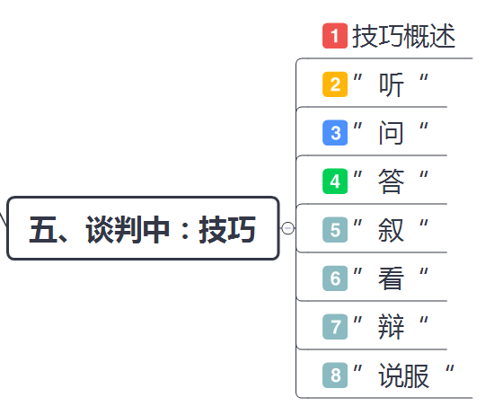
第五章 国际商务谈判中的技巧

Slide 222
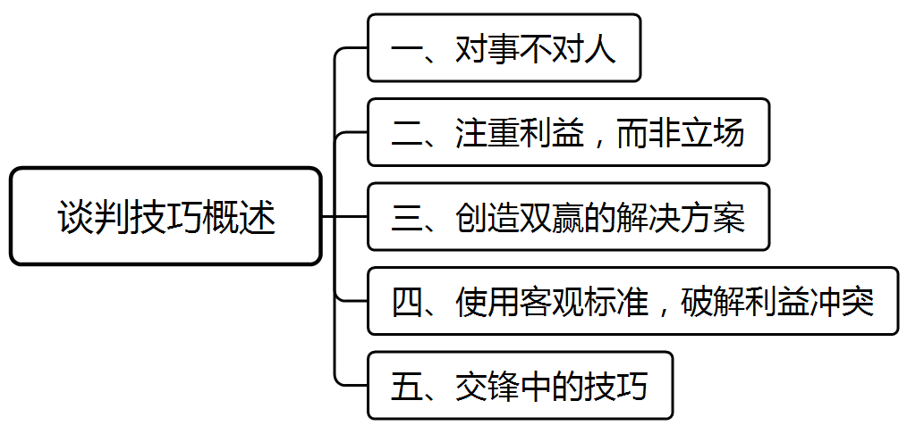
第五章 第一节 国际商务谈判技巧概述

Slide 223
第五章 第一节 国际商务谈判技巧概述
一、对事不对人
（一）正确处理和对方的人际关系
（二）正确理解谈判对方
（1）不要胡乱猜疑对方，对于不清楚的地方，应及时问询。
（2）不要因为自己的问题指责对方。
（3）让对方积极参与到谈判进程中来，并且开诚布公地讨论自己对问题的理解。
（4）措辞要得当，给对方回旋的余地。
（三）控制好自己的情绪

Slide 224
第五章 第一节 国际商务谈判技巧概述
三、创造双赢的解决方案
导致谈判者陷入谈判误区的原因：
（1）过早地对谈判下结论
（2）只追求单一的结果
（3）误认为一方所得，即为另一方所失
（4）认为谈判对手的问题始终应该由他们自己解决

Slide 225
真题演练
选 题
导致谈判者陷入谈判误区的原因不包括（）
A.只追求单一结果
B.过早地对谈判下结论
C.认为一方所失即另一方所得
D.谈判对手的问题可由我方解决

Slide 226
真题演练
选 题
导致谈判者陷入谈判误区的原因不包括（）
A.只追求单一结果
B.过早地对谈判下结论
C.认为一方所失即另一方所得
D.谈判对手的问题可由我方解决

Slide 227
第五章 第一节 国际商务谈判技巧概述
四、使用客观标准，破解利益冲突
在谈判中谈判者运用客观标准时，应注意以下几个问题：
1．建立公平的标准
2．建立公平的分割利益步骤
3．将谈判利益的分割问题局限于寻找客观依据
4．善于阐述自己的理由并接受对方提出的合理的客观依据
5．不要屈从对方的压力

Slide 228
第五章 第一节 国际商务谈判技巧概述
五、交流中的技巧
（一）多听少说 成功的谈判者把50%的时间用来听
（二）巧提问题
（三）使用条件问句
由条件状语从句和问句构成，“What.．．if"和“If．．．then”。
如：what would you do if we agree to a two-year contract？
使用条件问句的优点：
1．互做让步；2．获取信息；3．寻求共同点； 4．代替“No”
（四）避免跨国文化交流产生的歧义

Slide 229
真题演练
选 题
谈判者运用客观标准时应（）
A．屈从对方压力
B．采用己方认为公平的标准
C．将利益的分割局限于寻找客观依据
D. 无需考虑利益分割的步骤

Slide 230
真题演练
选 题
谈判者运用客观标准时应（）
A．屈从对方压力
B．采用己方认为公平的标准
C．将利益的分割局限于寻找客观依据
D. 无需考虑利益分割的步骤

Slide 231
第五章 第一节 国际商务谈判技巧概述
五、交流中的技巧
（四）避免跨国文化交流产生的歧义
国际商务谈判大多用英语，而双方母语往往又不都是英语，增加了交流的难度。
典型的是“YES”和“NO”的使用和理解。
1.“YES”：I'm listening（我在听），I agree with you（我同意你的意见），I understand the question(这个问题我理解），I will consider it（我会考虑的）
2.“NO”：注重委婉，巴西人It's some what difficult（似乎有些困难）代替 It's impossible（这不可能）

Slide 232
真题演练
选 题
在国际商务谈判中，使用条件问句的优点有【 】
A．互做让步 B．获取信息
C．寻求共同点 D．代替“NO”
E．创造双赢解决方案

Slide 233
真题演练
选 题
在国际商务谈判中，使用条件问句的优点有【 】
A．互做让步 B．获取信息
C．寻求共同点 D．代替“NO”
E．创造双赢解决方案

Slide 234
真题演练
选 题
跨文化谈判中，“YES”可能表示的含义包括 （）
A.I agree with you
B.I will consider it
C.I am listening
D.It is impossible
E.I understand the question

Slide 235
真题演练
选 题
跨文化谈判中，“YES”可能表示的含义包括 （）
A.I agree with you
B.I will consider it
C.I am listening
D.It is impossible
E.I understand the question

Slide 236
第五章 第二节 国际商务谈判中“听”的技巧
一、“听”的障碍有哪些
拉夫·尼克拉斯发现，即使是积极地听，听者也仅能记住不到50%的内容。
1 . 判断性障碍（“以己度人”）
2．精力分散，思路较对方慢及观点不一致（少听漏听）
3．带有偏见的听（偏见）
4．受收听者专业知识与外语水平的限制，而听不懂对方的讲话内容（不懂）
5．环境的干扰形成了听力障碍（噪音）

Slide 237
第五章 第二节 国际商务谈判中“听”的技巧
一、“听”的障碍有哪些
2．精力分散，思路较对方慢及观点不一致（关注数字）
（1）精力充沛的持续时间只占整个谈判的8.3%—13.3%。
（2）如果是1个小时的谈判，精力旺盛的阶段只有最初的5—8分钟。
（3）如果是超过6天的谈判，只有前3天为精力旺盛期。
（4）精力趋于下降的时间较长，约占整个时间的83%。
（5）达成协议前，精力会复苏，约占整个时间的3.3%—8.7%。

Slide 238
真题演练
选 题
拉夫尼可拉斯研究发现，即使是积极地听对方讲话，听者也仅能记住讲话内容的不到（ ）
A.30% B.40%
C.50% D.60%

Slide 239
真题演练
选 题
拉夫尼可拉斯研究发现，即使是积极地听对方讲话，听者也仅能记住讲话内容的不到（ ）
A.30% B.40%
C.50% D.60%

Slide 240
真题演练
选 题
如果是1小时的谈判，精力旺盛的阶段是（ ）
A.最初的5—8分钟 B.最初的8—15分钟
C.最后的5—8分钟 D.最后的8—15分钟

Slide 241
真题演练
选 题
如果是1小时的谈判，精力旺盛的阶段是（ ）
A.最初的5—8分钟 B.最初的8—15分钟
C.最后的5—8分钟 D.最后的8—15分钟

Slide 242
真题演练
选 题
在谈判过程中，精力趋于下降的时间约占整个时间的【 】
A．60％以上 B．70％以上
C．80％以上 D．90％以上

Slide 243
真题演练
选 题
在谈判过程中，精力趋于下降的时间约占整个时间的【 】
A．60％以上 B．70％以上
C．80％以上 D．90％以上

Slide 244
第五章 第二节 国际商务谈判中“听”的技巧
二、如何做到有效的倾听
（一）倾听的规则
1．要清楚自己听的习惯
2．全身心地注意
3．要把注意力集中在对方所说的话上
4．要努力表达出理解
5．要倾听自己的讲话

Slide 245
第五章 第二节 国际商务谈判中“听”的技巧
二、如何做到有效的倾听
（二）倾听的技巧
1．“五要”（不先入为主/鉴别/环境，专心/笔记）
（1）要专心致志、集中精力地听。 一般人说话的速度为120-200字/分钟。
（2）要通过记笔记来集中精力。
（3）要有鉴别地倾听对方发言。
（4）要克服先入为主的倾听做法。
（5）要创造良好的谈判环境，使谈判双方能够愉快地交流。

Slide 246
第五章 第二节 国际商务谈判中“听”的技巧
二、如何做到有效的倾听
（二）倾听的技巧
2．“五不要”（驳、论、断、避）
（1）不要因轻视对方而抢话、急于反驳而放弃听。
（2）不要使自己陷入争论。
（3）不要为了急于判断问题而耽误听。
（4）不要回避难以应付的话题。
（5）不要逃避交往的责任。

Slide 247
真题演练
选 题
谈判者倾听时应（）
A．记笔记 B．适时争论
C．批判性地听 D．先人为主地听

Slide 248
第五章 第三节 国际商务谈判中“问”的技巧
一、商务谈判中发问的类型
（一）封闭式发问：指在特定的领域中能带出特定的答复（如“是”或“否”）的问句。
“是否认为售后服务没有改进的可能了”
（二）澄清式发问：是针对对方的答复重新提出问题，以使对方进一步澄清或补充其原先答复的一种问句。“您刚才说对目前这宗买卖可以取舍，这是不是说您有全权跟我们谈判？”
（三）强调式发问：旨在强调自己的观点和己方的立场。“这个不是...吗？”“怎么能忘记...呢”
（四）探索式发问：指针对对方答复要求引申或举例说明，以便探索新问题、找出新方法的方式。
“这样行得通吗”，“您说能如期履约，有什么事情可说明？”“..会怎样”

Slide 249
第五章 第三节 国际商务谈判中“问”的技巧
一、商务谈判中发问的类型
（五）借助式发问：是一种借助第三者的意见来影响或改变对方意见的发问方式。
“某某怎么认为？”
（六）强迫选择式发问：强迫选择式发问旨在将己方的意见抛给对方，
让对方在一个规定的范围内进行选择回答
（七）证明式发问：证明式发问旨在通过己方的提问，使对方对问题作出证明或理解。
“为什么要更改原已定好的计划呢，请说明道理好吗？”

Slide 250
第五章 第三节 国际商务谈判中“问”的技巧
一、商务谈判中发问的类型
（八）多层次式发问：是含有多种主题的问句，即一个问句中包含有多种内容。
这类问句因含有过多的主题而使对方难于周全把握，许多心理学家认为，一个问题最好
只包括1个主题，最多不能超过3个主题。当然，在一定情况下也可以灵活掌握。
“贵国当地的水质、电力资源、运输状况以及自然资源情况怎样？”
（九）诱导式发问：旨在开渠引水，对对方的答案给予强烈的暗示，使对方的回答符合己方预期的目的。“贵方如果违约是要承担责任的，对不对？”
（十）协商式发问：是指为使对方同意自己的观点，采用商量的口吻向对方发问。
“你看给我放的折扣定为3%是否妥当？”

Slide 251
真题演练
选 题
“您说可以如期履约，有什么事实可以说明吗？”这种谈判发问类型属于（）
A.澄清式发问
B.探索式发问
C.强调式发问
D.借助式发问

Slide 252
真题演练
选 题
“您说可以如期履约，有什么事实可以说明吗？”这种谈判发问类型属于（）
A.澄清式发问
B.探索式发问
C.强调式发问
D.借助式发问

Slide 253
真题演练
选 题
“按照贵方要求，我们的观点不是已经阐述清楚了吗?”这种谈判发问类型属于（）
A．澄清式发问
B．探索式发问
C．强调式发问
D. 借助式发问

Slide 254
真题演练
选 题
“按照贵方要求，我们的观点不是已经阐述清楚了吗?”这种谈判发问类型属于（）
A．澄清式发问
B．探索式发问
C．强调式发问
D. 借助式发问

Slide 255
第五章 第三节 国际商务谈判中“问”的技巧
二、提问的时机
（一）在对方发言完毕之后提问
（二）在对方发言停顿和间歇时提问
（三）在议程规定的辩论时间提问
（四）在己方发言前后提问

Slide 256
第五章 第三节 国际商务谈判中“问”的技巧
三、提问的要诀
（一）要预先准备好问题
（二）要避免提出那些可能会阻碍对方让步的问题
（三）不强行追问
（四）既不要以法官的态度来询问对方，也不要接连不断地提问题
（五）提出问题后应闭口不言，专心致志地等待对方作出回答
（六）要以诚恳的态度来提问
（七）提出问题的句子应尽量简短

Slide 257
第五章 第三节 国际商务谈判中“问”的技巧
四 、提问时应注意的问题
（一）在谈判中一般不应提出的问题
1．不应提出带有敌意的问题
2．不应提出有关对方个人生活和工作方面的问题（隐私）
3．不要直接指责对方品质和信誉方面的问题（人品）
4．不要为了表现自己而故意提问（表现）
（二）注意提问的速度
（三）注意对手的心境

Slide 258
第五章 第四节 国际商务谈判中“答”的技巧
第四节 国际商务谈判中“答”的技巧
一、回答问题之前，要给自己留有思考的时间
二、 针对提问者的真实心理答复
三、不要彻底地回答问题，因为有些问题不必回答
四、逃避问题的方法是避正答偏，顾左右而言他

Slide 259
第五章 第四节 国际商务谈判中“答”的技巧
第四节 国际商务谈判中“答”的技巧
五、对于不知道的问题不要回答
六、有些问题可以答非所问
七、以问代答
以问代答是用来应付谈判中那些一时难以回答或不想回答的问题的方式。此法如同把对方踢过来的球又踢了回去，请对方在自己的领域内反思后寻找答案。
八、有时可以采取推卸责任的方法
九、重申和打岔有时也很有效

Slide 260
真题演练
选 题
甲：“您对合作的前景怎么看？”
乙：“您对双方合作的前景又怎么看呢？”
上述对话中乙所采用的回答方式是（）
A.答非所问 B.重申
C.无可奉告 D.以问代答

Slide 261
真题演练
选 题
甲：“您对合作的前景怎么看？”
乙：“您对双方合作的前景又怎么看呢？”
上述对话中乙所采用的回答方式是（）
A.答非所问 B.重申
C.无可奉告 D.以问代答

Slide 262
第五章 国际商务谈判中的技巧

Slide 263
第五章 第五节 国际商务谈判中“叙”的技巧
一、入题技巧
（一）迂回入题
（二）先谈一般原则，再谈细节问题
（三）从具体议题入手

Slide 264
第五章 第五节 国际商务谈判中“叙”的技巧
一、入题技巧
（一）迂回入题
1．从题外话入题
2．从自谦入题
3．从介绍己方谈判人员入题
4．从介绍己方的生产、经营、财务状况等入题

Slide 265
第五章 第五节 国际商务谈判中“叙”的技巧
二、阐述技巧
（一）开场阐述
（二）让对方先谈
（三）注意正确使用语言
（四）叙述时发现错误要及时纠正

Slide 266
第五章 第六节 国际商务谈判中“看”的技巧
一、面部表情
（一）眼神所传达的信息
1．根据目光凝视讲话者时间的长短来判断听者的心理感受
通常与人交谈时，视线接触对方脸部的时间应占全部谈话时间的30%～60%。
2．眨眼频率有不同的含义
正常情况下，一般人眨眼5次～8次/分钟，每次眨眼一般不超过1秒钟。
3．倾听对方谈话时几乎不看对方是试图掩饰的表现

Slide 267
第五章 第六节 国际商务谈判中“看”的技巧
一、面部表情
（一）眼神所传达的信息
4．眼睛瞳孔所传达的信息
眼睛瞳孔放大，炯炯有神而生辉，表示此人处于欢喜与兴奋状态；
瞳孔缩小，神情呆滞，目光无神，愁眉苦脸，则表示此人处于消极、戒备或愤怒的状态。
5．眼神闪烁不定所传达的信息
常被认为是掩饰的一种手段或是人格上不诚实的表现。
6．瞪大眼睛看着对方是对其有很大兴趣的表示

Slide 268
第五章 第六节 国际商务谈判中“看”的技巧
二、上肢的动作语言
1．拳头紧握，表示向对方挑战或自我紧张的情绪。
2．用手指或笔敲打桌面/纸上乱涂乱画——不感兴趣、不同意/不耐烦。
3．两手手指并拢并重置上胸的前上方呈尖塔状，表示充满信心。
4．手与手连接放在胸腹部的位置是谦逊、矜持或略带不安的心情的反映。
如：主持人宣读比赛成绩时，运动员常常有这种动作。
5．两臂交叉于胸前，表示保守或防卫，两臂交叉于胸前并握紧，往往是怀有敌意的标志。

Slide 269
第五章 第六节 国际商务谈判中“看”的技巧
二、上肢的动作语言
6．握手所传达的信息
（1）如果感觉对方手掌出汗，表示对方处于兴奋、紧张或情绪不安的状态。
（2）如果对方用力握手：表明此人好动、热情的性格，做事主动。
（3）握手前先凝视对方，再伸手相握：想在心理上先战胜对方。。
（4）掌心向上伸出与对方握手：其性格软弱，被动、劣势，有向对方投靠的意思。
（5）用双手紧握对方一只手并上下摆动：热烈欢迎对方到来/真挚感谢/有求于人/肯定契约关系等含义。

Slide 270
第五章 第六节 国际商务谈判中“看”的技巧
三、下肢的动作语言
（1）摇动足部，用足尖拍打地板，抖动腿部，都表示焦躁不安、无可奈何、不耐烦或欲摆脱某种紧张感的意思。
（2）双足交叉而坐，对男性来讲往往表示从心理上压制自己的情绪，如对某人或某事持保留态度，表示警惕、防范、尽量压制自己的紧张或恐惧。
（3）分开腿而坐，表明此人很自信，并愿意接受对方的挑战。

Slide 271
第五章 第六节 国际商务谈判中“看”的技巧
四、腹部的动作语言
（1）凸出腹部——心理优越、自信与满足感，可谓腹部是意志和胆量的象征。
（2）解开上衣纽扣露出腹部，表示开放自己的势力范围，对对方不存戒备之心。
（3）抱腹蜷缩，表现出不安、消沉、沮丧等的防卫心理，病人、乞丐。
（4）腹部起伏不停，反映出兴奋或愤怒，极度起伏，意味着即将爆发的兴奋与激动状态。
（5）轻拍自己的腹部，表示自己的风度、雅量

Slide 272
真题演练
选 题
正常情况下，一般人每次眨眼不超过1秒，每分钟眨眼（）
A.4-7次 B.4-8次
C.5-7次 D.5-8次

Slide 273
真题演练
选 题
正常情况下，一般人每次眨眼不超过1秒，每分钟眨眼（）
A.4-7次 B.4-8次
C.5-7次 D.5-8次

Slide 274
真题演练
选 题
如果对方用力握手，则表明此人 （）
A.个性懦弱
B.傲慢矜持
C.做事主动
D.爱摆架子

Slide 275
真题演练
选 题
如果对方用力握手，则表明此人 （）
A.个性懦弱
B.傲慢矜持
C.做事主动
D.爱摆架子

Slide 276
第五章 第七节 国际商务谈判中“辩”的技巧
一、观点明确，立场坚定
二、辩路敏捷、严密，逻辑性强
三、掌握大的原则，不纠缠细枝末节
四、辩论时应掌握好进攻的尺度
五、态度客观公正，措辞准确严密
六、善于处理辩论中的优势与劣势
七、注意辩论中个人的举止和气度

Slide 277
第五章 第八节 国际商务谈判中“说服”的技巧
一、说服他人的基本要诀
（一）说服技巧的环节
1．建立良好的人际关系，取得他人的信任
2．分析你的意见可能导致的影响
3．简化对方接受说服的程序
4．争取另一方的认同

Slide 278
第五章 第八节 国际商务谈判中“说服”的技巧
一、说服他人的基本要诀
（一）说服技巧的环节
4．争取另一方的认同
要想说服对方，还要用双方共同感兴趣的问题作为跳板。
寻找共同点可以从以下几个方面人手：
（1）寻找双方工作上的共同点。
（2）寻找双方在生活方面的共同点。
（3）寻找双方兴趣、爱好上的共同点。
（4）寻找双方共同熟悉的第三者，作为认同的媒介。

Slide 279
第五章 第八节 国际商务谈判中“说服”的技巧
一、说服他人的基本要诀
（二）说服技巧的要点
1．站在他人的角度设身处地谈问题，不要只说自己的理由
2．消除对方的戒心，创造良好的氛围
3．说服用语要推敲

Slide 280
第五章 第八节 国际商务谈判中“说服”的技巧
二、说服顽固者的技巧
（一）下台阶法
当对方自尊心很强、不愿承认自己的错误时，你不妨先给对方一个台阶下，说一说他正确的地方，或者说一说他错误存在的客观根据
（二）等待法
对方可能一时难以被说服，不妨等待一段时间，对方虽没有当面表示改变看法，但对你的态度和你所讲的话，事后他会加以回忆和思考的。

Slide 281
第五章 第八节 国际商务谈判中“说服”的技巧
二、说服顽固者的技巧
（三）迂回法
当对方很难听进正面道理时，不要强逼他进行辩论，而应采取迂回的方法。就像作战一样，对方已经防备森严，从正面很难突破，解决办法最好是迂回前进，设法找到对方的弱点，一举击破。
（四）沉默法
对于那些不值得反驳的抗议，不要有强烈的反应，相反可以表示沉默。

Slide 282
真题演练
选 题
在说服顽固的谈判对手时，可先说说他正确的地方，让他不会感到没面子。这种技巧被称为（)
A.沉默法
B.下台阶法
C.迂回法
D.等待法

Slide 283
真题演练
选 题
在说服顽固的谈判对手时，可先说说他正确的地方，让他不会感到没面子。这种技巧被称为（)
A.沉默法
B.下台阶法
C.迂回法
D.等待法

Slide 284
真题演练
选 题
在说服顽固的谈判对手时，可暂时避开主题，待赢得对方信任后再转入主题。这种技巧被称为（）
A.迂回法
B.等待法
C.沉默法
D.下台阶法

Slide 285
真题演练
选 题
在说服顽固的谈判对手时，可暂时避开主题，待赢得对方信任后再转入主题。这种技巧被称为（）
A.迂回法
B.等待法
C.沉默法
D.下台阶法

Slide 286
第五章 国际商务谈判中的技巧

Slide 287
第六章 文化差异对国际商务
谈判的影响
05
SUNLAND

Slide 288
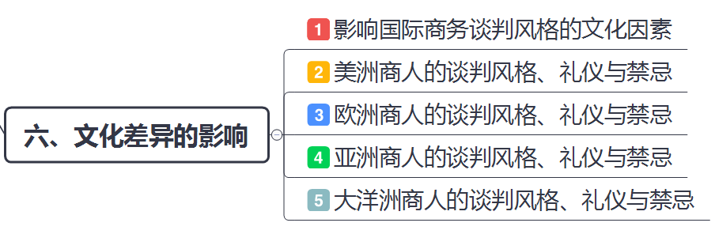
第六章 文化差异对国际商务谈判的影响

Slide 289
第六章 第一节 影响国际商务谈判风格的文化因素
商务谈判，不仅仅是谈判各方基于经济利益的交流与合作，也是各方所具有的不同文化之间的碰撞与沟通。
谈判风格，主要是指在谈判过程中谈判人员所表现出来的言谈举止、处事方式以及习惯爱好等特点。
由于文化背景不一样，不同国家、地区的谈判者具有不同的谈判风格。研究各国的谈判风格，就要从影响谈判风格的文化因素谈起。

Slide 290
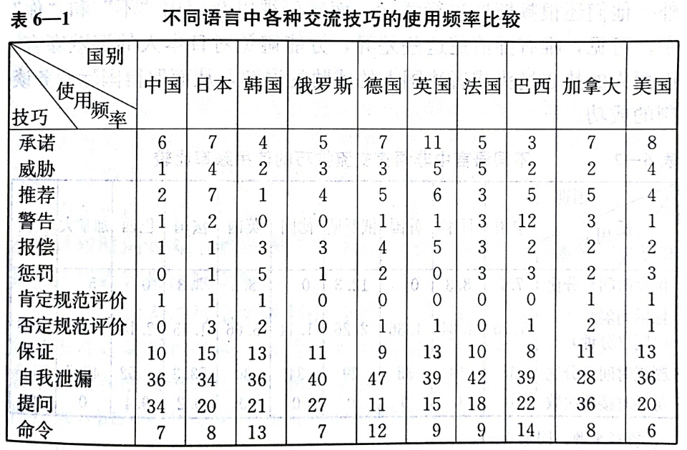
第六章 第一节 影响国际商务谈判风格的文化因素
一、语言及非语言行为
解决语言问题的方法也很简单，如雇佣一位翻译或用共同的第三语言交谈。

Slide 291
第六章 第一节 影响国际商务谈判风格的文化因素
一、语言及非语言行为
1.日本商人：最为礼貌、较多采用正面承诺、推荐和保证，较少采用威胁、命令和警告性言论不常使用“不”、“你”和面部凝视，常保持沉默；
2.巴西商人：使用“不”“你”频率较高，风格豪放，在谈判中不甘寂寞，不时凝视对方并触碰对方；
3.法国商人：谈判风格更为随意，使用威胁与警告频率高，频繁插话、面部凝视、使用“ 不”、“你”

Slide 292
第六章 第一节 影响国际商务谈判风格的文化因素
一、语言及非语言行为
技巧 | 中国 | 日本 | 韩国 | 俄罗斯 | 德国 | 英国 | 法国 | 巴西 | 加拿大 | 美国
沉默时间百分比 | 7.7 | 8.3 | 0 | 12.3 | 0 | 8.3 | 3.3 | 0 | 5 | 5.7
插话间隔（分钟） | 1.75 | 4.84 | 1.36 | 2.26 | 1.44 | 5.66 | 1.45 | 2.10 | 1.45 | 5.88
凝视时间百分比 | 37 | 13 | 33 | 29 | 34 | 30 | 53.3 | 52 | 48.7 | 33.3
每小时接触次数 | 0 | 0 | 0 | 0 | 0 | 0 | 0.2 | 9.4 | 0 | 0
1.沉默时间最长的是俄罗斯。 2.插话间隔最长的是美国。
3.凝视时间最长的是法国。 4.每小时接触频率最高的是巴西。

Slide 293
真题演练
选 题
下面国家的商人使用“不”的频率较高的是（）
A.巴西
B.日本
C.西班牙
D.德国

Slide 294
真题演练
选 题
下面国家的商人使用“不”的频率较高的是（）
A.巴西
B.日本
C.西班牙
D.德国

Slide 295
真题演练
选 题
美国人在商务谈判中使用频率最高的交流技巧是（）
A.警告
B.命令
C.自我泄露
D.肯定规范评价

Slide 296
真题演练
选 题
美国人在商务谈判中使用频率最高的交流技巧是（）
A.警告
B.命令
C.自我泄露
D.肯定规范评价

Slide 297
真题演练
选 题
在谈判中沉默时间百分比最大的是（ ）
A．中国人
B．巴西人
C．加拿大人
D．俄罗斯人

Slide 298
真题演练
选 题
在谈判中沉默时间百分比最大的是（ ）
A．中国人
B．巴西人
C．加拿大人
D．俄罗斯人

Slide 299
真题演练
选 题
在谈判中插话间隔时间最长的是（ ）
A.中国人
B.德国人
C.美国人
D.法国人

Slide 300
真题演练
选 题
在谈判中插话间隔时间最长的是（ ）
A.中国人
B.德国人
C.美国人
D.法国人

Slide 301
第六章 第一节 影响国际商务谈判风格的文化因素
二、风俗习惯
一些正式或非正式的社交活动，如喝茶、喝咖啡、宴请等，这些活动受文化因素的影响很大。
如：1.阿拉伯人：在社交中常邀请对方喝咖啡，客人不喝咖啡是很失礼的行为。
2.德国人：穿礼服，不把手放在口袋里，很守时，不习惯和人连连握手。
3.芬兰人：会在买卖做成后请对方洗蒸汽浴，是芬兰人重要的礼仪，不能拒绝。
4.澳大利亚人：大部分接活动时在小酒馆进行的，
在付钱问题上，既不能忘记，也不能过于积极。
5.南美洲：穿深色服装，表现亲热，在对方耳边说话，乐于接受一些小礼品。
6.中东商人：缺乏时间观念
7.法国人：共进午餐，游览古迹；千万不能和法国人在餐桌上或在游玩时谈生意。

Slide 302
真题演练
选 题
谈判之后，对方邀请己方去洗蒸汽浴，对方很有可能来自 （ ）
A.希腊
B.日本
C.俄罗斯
D.北欧

Slide 303
真题演练
选 题
谈判之后，对方邀请己方去洗蒸汽浴，对方很有可能来自 （ ）
A.希腊
B.日本
C.俄罗斯
D.北欧

Slide 304
第六章 第一节 影响国际商务谈判风格的文化因素
三、思维差异
以东方文化和英美文化为例，两者在思维方面的差异有：
（1）东方文化偏好形象思维，英美文化偏好抽象思维。
（2）东方文化偏好综合思维，英美文化偏好分析思维。
（3）东方人注重统一，英美人注重对立。

Slide 305
第六章 第一节 影响国际商务谈判风格的文化因素
四、价值观
价值观差异对国际商务谈判行为的影响有以下：
（一）客观性：美国人“公事公办”；东方文化+拉丁文化：裙带关系
（二）时间观念
单一时间利用方式：“专时专用”和“速度”，北美、瑞士、德国等
多种时间利用方式：“一时多用”，中东和拉美国家。
（三）竞争和平等观
日本——顾客就是上帝，卖方往往会顺从买方的欲望和需要；
美国——卖方将买方视为地位平等的人，奉行平等主义价值观。

Slide 306
真题演练
选 题
以下各项中，采用多种时间利用方式的是（ ）
A.瑞士人
B.德国人
C.北美人
D.拉美人

Slide 307
真题演练
选 题
以下各项中，采用多种时间利用方式的是（ ）
A.瑞士人
B.德国人
C.北美人
D.拉美人

Slide 308
真题演练
选 题
将买方更多地视为地位相等的人的卖方最有可能来自（）
A．日本
B．韩国
C．荷兰
D．美国

Slide 309
真题演练
选 题
将买方更多地视为地位相等的人的卖方最有可能来自（）
A．日本
B．韩国
C．荷兰
D．美国

Slide 310
第六章 第一节 影响国际商务谈判风格的文化因素
五、人际关系
不同的文化背景使谈判者之间的信息交流面临许多冲突和障碍。
1.法国人：天性比较开朗，注重人情味
2.日本人：的地位和等级观念很重，要搞清楚
3.德国人：重视体面，注意形式，对有头衔的德国谈判者一定要称呼其头衔
4.澳大利亚人：参与谈判时，代表都是有决定权的，所以己方要让有决定权的人参加

Slide 311
第六章 第二节 美洲商人的谈判风格、礼仪与禁忌
一、美国商人的谈判风格、礼仪及禁忌
（一）美国商人的谈判风格
1．自信乐观，开朗幽默
2．直截了当，干脆利落
3．态度诚恳，就事论事
4．重视效率，速战速决
5．具有极强的法律意识，律师在谈判中扮演着重要角色
6．喜欢全线推进式的谈判风格
7．重视细节，讲究包装

Slide 312
第六章 第二节 美洲商人的谈判风格、礼仪与禁忌
一、美国商人的谈判风格、礼仪及禁忌
（二）美国商人的谈判礼仪及禁忌
礼仪：1.不必要过多地握手与客套
2.见面与离别时，都面带微笑地握手
3.在正式场合对年长者和地位高的人，使用“先生”、“夫人”等称谓
4.美国商人习惯保持一定的身体间距
5.时间观念强，约会要提前预约，赴会要准时
6.比较熟悉的女士之间或男士之间会亲吻拥抱
7.不乐意听到他人对美国的批评
8.随身携带名片，但认为有必要联系时才会回赠名片；
9.不管是否有人在场，都不要与女士谈论她个人的问题。

Slide 313
第六章 第二节 美洲商人的谈判风格、礼仪与禁忌
一、美国商人的谈判风格、礼仪及禁忌
（二）美国商人的谈判礼仪及禁忌
禁忌：1.忌讳在周六、日和公定假日洽谈商务（元旦、退伍军人节、感恩节、哥伦布日）
2.美国人最忌讳数字“13"、“星期五”
3.忌讳谈有关私人性质的问题

Slide 314
第六章 第二节 美洲商人的谈判风格、礼仪与禁忌
二、加拿大商人的谈判风格、礼仪及禁忌
（一）加拿大商人的谈判风格
加拿大居民大多数是英国和法国移民的后裔
1.英国裔商人：严谨、保守、重视信誉，喜欢设置关卡，要有耐心
2.法国裔商人：和蔼可亲，平易近人，客气大方，力求慎重

Slide 315
第六章 第二节 美洲商人的谈判风格、礼仪与禁忌
二、加拿大商人的谈判风格、礼仪及禁忌
（二）加拿大商人的谈判礼仪及禁忌
（1）见面或分手时要行握手礼，相互亲吻对手脸颊也常用。
约会：事先预约，准时，饭店或俱乐部，服装得体，进餐时间可长达2-3小时
（2）有耐心和温和，时间观念很强，所以要严格遵守合同的最后期限。
（3）要注重礼节，情绪上要克制，不要操之过急。
（4）对法裔谈判者应力求慎重，不弄清对方的意图与要求切不要贸然承诺。
（5）高层管理者对谈判影响较大，应将注意力集中在高层管理者身上。
（6）忌讳白色的百合花，但酷爱枫叶，视其为国宝和友谊的象征

Slide 316
真题演练
选 题
加拿大人的谈判礼仪包括（ ）
A.约会要预约 B.时间观念强
C.禁忌百合花 D.用餐时间长 E.有很强耐性

Slide 317
真题演练
选 题
加拿大人的谈判礼仪包括（ ）
A.约会要预约 B.时间观念强
C.禁忌百合花 D.用餐时间长 E.有很强耐性

Slide 318
第六章 第二节 美洲商人的谈判风格、礼仪与禁忌
三、拉丁美洲商人的谈判风格、礼仪及禁忌
1.性格特点是固执、个人人格至上和富于男子气概
2.生活悠闲恬淡，不很注重物质利益，比较重感情
3.享乐至上主义者，酷爱娱乐
4.教育水平相对较低，很多商人国际贸易知识有限，必须与负责管理的人谈生意，降低风险
4.寻找代理商至关重要，建立代理网络，大多拉美国家普遍存在代理制度
5.拉美人工作时间普遍较短且松懈
巴西人：酷爱娱乐；阿根廷人：正统，欧洲化；哥伦比亚、智利、巴拉圭人：保守；
厄瓜多尔人、秘鲁人：时间观念不强

Slide 319
第六章 第三节 欧洲商人的谈判风格、礼仪与禁忌
一、英国商人的谈判风格、礼仪及禁忌
（一）英国商人的谈判风格
1.一般比较冷静和持重 保持距离，不轻易表露感情
2.开场陈述时十分坦率，愿意让对方了解自己，也考虑对方的立场和行动
3.态度灵活，有十足的自信心
4.十分注意礼仪，崇尚绅士风度
5.缺点。 例如，经常不遵守交货时间
“大不列颠及北爱尔兰联合王国女王” 圣诞节至元旦一般不做生意

Slide 320
第六章 第三节 欧洲商人的谈判风格、礼仪与禁忌
一、英国商人的谈判风格、礼仪及禁忌
（二）英国商人的谈判礼仪及禁忌
1.见面告别时要与男士握手，与女士交往，只有等她们先伸出手时再握手
2.会谈要事先预约，赴约要准时
3.若请柬上写有“black tie”字样，赴约时，男士穿礼服，女士应穿长裙。
4.男士忌讳带有条纹的领带
5.忌讳以皇家的家事为谈话的笑料
6.不要把英国人笼统称呼为“英国人”
7.不宜送菊花和白色的百合花。

Slide 321
真题演练
选 题
英国商务宴请如需要男士着礼服，女士着长裙，则请柬上会注明（ ）
A.white jacket
B.black jacket
C.white tie
D.black tie

Slide 322
真题演练
选 题
英国商务宴请如需要男士着礼服，女士着长裙，则请柬上会注明（ ）
A.white jacket
B.black jacket
C.white tie
D.black tie

Slide 323
第六章 第三节 欧洲商人的谈判风格、礼仪与禁忌
二、德国商人的谈判风格、礼仪及禁忌
（一）德国商人的谈判风格
1.德国人具有自信、谨慎、保守、刻板、严谨的特点
2.他们在谈判前就准备得十分充分周到
3.德国商人非常讲究效率，并且他们的思维富于系统性和逻辑性。
4.德国商人自信而固执。
5.德国人素有“契约之民”的雅称
6.德国人非常守时，有板有眼，一本正经。

Slide 324
第六章 第三节 欧洲商人的谈判风格、礼仪与禁忌
二、德国商人的谈判风格、礼仪及禁忌
（二）德国商人的谈判礼仪及禁忌
1.重视礼节，握手随处可见，会见与告别时，行握手礼应有力。
2.事先预约，务必准时到场。
3.个人关系是很严肃的，最好称呼“先生”“夫人”或“小姐”。
4.谈判时，穿着要整洁，举止要得体，处事要克制。
5.讲究效率，忌讳闲聊
6.语气一般比较严肃，不会用开玩笑方式打破沉默。
7.讲究节俭，反对浪费，他们把浪费看成是“罪恶”。

Slide 325
真题演练
选 题
下列各项中，采用单一时间利用方式的是（ ）
A．中东人
B．德国人
C．拉美人
D．伊朗人

Slide 326
真题演练
选 题
下列各项中，采用单一时间利用方式的是（ ）
A．中东人
B．德国人
C．拉美人
D．伊朗人

Slide 327
真题演练
选 题
德国人的谈判风格有（ ）
A.严谨保守
B.讲究效率
C.崇尚契约
D.自信固执
E.非常守时

Slide 328
真题演练
选 题
德国人的谈判风格有（ ）
A.严谨保守
B.讲究效率
C.崇尚契约
D.自信固执
E.非常守时

Slide 329
真题演练
选 题
素有“契约之民”雅称的是（ ）
A．希腊人
B．瑞士人
C．德国人
D．波兰人

Slide 330
真题演练
选 题
素有“契约之民”雅称的是（ ）
A．希腊人
B．瑞士人
C．德国人
D．波兰人

Slide 331
第六章 第三节 欧洲商人的谈判风格、礼仪与禁忌
三、法国商人的谈判风格、礼仪及禁忌
（一）法国商人的谈判风格
1.浓厚的国家意识和强烈的民族、文化自豪感。
2.性格开朗、眼界开阔，对事物比较敏感，为人友善
3.为自己的语言而自豪，习惯使用法语为谈判语言
4.不应只顾谈生意上的细节，会被视为“此人太枯燥无味，没情趣”。
5.法国商人在谈判方式上偏爱横向式谈判

Slide 332
第六章 第三节 欧洲商人的谈判风格、礼仪与禁忌
三、法国商人的谈判风格、礼仪及禁忌
（一）法国商人的谈判风格
6.谈判时思路灵活，手法多样
7.大多注重依靠自身力量达成交易
8.对商品的质量要求十分严格，同时注重美感
9.时间观念不强

Slide 333
第六章 第三节 欧洲商人的谈判风格、礼仪与禁忌
三、法国商人的谈判风格、礼仪及禁忌
（二）法国商人的谈判礼仪及禁忌
1.见面时要握手，且迅速而稍有力。告辞时，应向主人再次握手道别。
2.严禁过多地谈论个人私事
3.商业款待多数在饭店举行。

Slide 334
真题演练
选 题
不喜欢在餐桌上或游玩时谈生意的是（ ）
A．美国人
B．法国人
C．德国人
D．英国人

Slide 335
真题演练
选 题
不喜欢在餐桌上或游玩时谈生意的是（ ）
A．美国人
B．法国人
C．德国人
D．英国人

Slide 336
第六章 第三节 欧洲商人的谈判风格、礼仪与禁忌
四、意大利商人的谈判风格、礼仪及禁忌
1.意大利人的国家意识比较淡薄，而更愿意提故乡的名字。
2.非常重视商人个人的作用。
3.与法国人相似，意大利商人常常不遵守约会时间
4.善于社交，但情绪多变，表情富于变化。
5.商业贸易比较发达，与外商交易的热情不高，更愿与国内企业打交道。
6.追求时髦，通常在现代化的办公室里工作。

Slide 337
第六章 第三节 欧洲商人的谈判风格、礼仪与禁忌
五、西班牙商人的谈判风格、礼仪及禁忌
（一）西班牙商人的谈判风格
1.生性开朗，奔放的热情。
2.略显傲慢，其商人常常有居高临下的优越感，仿佛自己是世界的主人。
3.考虑问题很注重现实，对各种事务的安排十分严肃认真。
4.一般不肯承认自己的错误

Slide 338
第六章 第三节 欧洲商人的谈判风格、礼仪与禁忌
五、西班牙商人的谈判风格、礼仪及禁忌
（二）西班牙商人的谈判礼仪及禁忌
1.尽量不适用诱导式问句。
2.提防投机性掮客。
3.注意避免卷入其地方政治纠纷之中。
4.避免送大丽花和菊花
5.避免和他们谈论宗教、家庭和工作等问题
6.不要说有关斗牛的坏话。

Slide 339
第六章 第三节 欧洲商人的谈判风格、礼仪与禁忌
八、荷兰、比利时和卢森堡商人的谈判风格、礼仪及禁忌
（一）荷兰、比利时和卢森堡商人的谈判风格
1.办事比较稳重
2.荷兰商人多数会讲多国语言，在商务谈判中喜欢时时插入闲谈
3.与荷兰商人面谈后要及时写信给他们以确认谈话内容
4.比利时人喜欢社交，常把做生意和交际娱乐结合在一起
5.比利时人的工作态度很现实、很稳健
6.比利时人的商业道德水平相当高，做生意讲信誉

Slide 340
第六章 第三节 欧洲商人的谈判风格、礼仪与禁忌
八、荷兰、比利时和卢森堡商人的谈判风格、礼仪及禁忌
（二）荷兰、比利时和卢森堡商人的谈判礼仪及禁忌
1.应注意要十分尊重对方，维护其较强的自尊心，
2.要十分注重礼节和仪表。比利时人注重地位、外表和服装。
3.在谈判中要有韧劲，不要轻易退让，但也不应以硬碰硬，而应心平气和地多举有说服力的事实和讲令人折服的道理，避其锋芒，因势利导，稳扎稳打。

Slide 341
第六章 第三节 欧洲商人的谈判风格、礼仪与禁忌
十、北欧商人的谈判风格、礼仪及禁忌
（一）北欧商人的谈判风格
1.北欧人是务实型的，工作计划性很强，按部就班，规规矩矩。
2.在谈判中态度谦恭，非常讲究文明礼貌，不易激动，善于同外国客商搞好关系。
3.谈判风格坦诚，不隐藏自己的观点，善于提出各种建设性方案。
4.北欧人为保证其竞争力，总是大规模地投资于现代技术。高质量、高附加值。

Slide 342
第六章 第三节 欧洲商人的谈判风格、礼仪与禁忌
十、北欧商人的谈判风格、礼仪及禁忌
（二）北欧商人的礼仪及禁忌
1.应考虑如何与其配合。
2.讲究礼貌，在与外国人交往中也最讲礼仪。
3.不喜欢无休止的讨价还价，他们希望对方的公司在市场上是优秀的
4.在北欧，代理商的地位很高，必须时刻牢记这些代理商和中间商。
5.北欧人较为朴实，工作之余的交际较少。
6.北欧人普遍喜欢饮酒，为了公众利益，北欧国家都制定了严厉的饮酒法。
7.北欧人特别是瑞典人在商业交际中往往不太准时,不要太计较

Slide 343
第六章 第三节 欧洲商人的谈判风格、礼仪与禁忌
十一、俄罗斯商人的谈判风格、礼仪及禁忌
1.一般显得谨慎敏感，相对缺乏信任感，缺乏灵活性。
2.办事断断续续，效率较低。
3.虽有拖拉作风，在谈判桌前显得非常精明。

Slide 344
第六章 第三节 欧洲商人的谈判风格、礼仪与禁忌
十一、俄罗斯商人的谈判风格、礼仪及禁忌
注意：1.慎重考虑以降低风险，保护自己。
2.注意利益均衡，讲求实效。
3.注意多谈俄罗斯文化艺术，能带来友善氛围。
4.重视谈判仪表和言行举止
5.忌讳黄色的礼品和手套，
6.忌讳用左手握手和传递东西。
7.初次见面时，不要过问生活细节，尤其忌讳问女人的年龄。

Slide 345
第六章 第三节 欧洲商人的谈判风格、礼仪与禁忌
十一、俄罗斯商人的谈判风格、礼仪及禁忌
注意：1.慎重考虑以降低风险，保护自己。
2.注意利益均衡，讲求实效。
3.注意多谈俄罗斯文化艺术，能带来友善氛围。
4.重视谈判仪表和言行举止
5.忌讳黄色的礼品和手套
6.忌讳用左手握手和传递东西。
7.初次见面时，不要过问生活细节，尤其忌讳问女人的年龄。

Slide 346
第六章 文化差异对国际商务谈判的影响

Slide 347
第六章 第四节 亚洲商人的谈判风格、礼仪与禁忌
一、日本商人的谈判风格、礼仪及禁忌
（一）日本商人的谈判风格
1.讲究礼仪，注重人际关系；等级观念强，性格内向，不轻信人
2.工作态度认真、慎重，办事有耐心
3.精明自信，进取心强，勤奋刻苦
4.计划性强，注重长远利益
5.日本商人可谓人际关系的专家
6.日本商人的团队精神或集团意识在世界上是首屈一指的
7.深藏不露，固执坚毅

Slide 348
第六章 第四节 亚洲商人的谈判风格、礼仪与禁忌
一、日本商人的谈判风格、礼仪及禁忌
（二）日本商人的谈判礼仪及禁忌
礼仪：1.讲究礼仪，常有送礼的习惯，讲究尊卑有序。
2.日本人重视交换名片，要一一交换。
忌讳：1.谈判过程中随意增加人数。
2.忌讳代表团中用律师、会计师和其他职业顾问。
3.对“以礼求让，以情求利”的习惯要胸有成竹，熟谙应付之法。
4.不喜欢别人报价高。
5.不要当面和公开批评日本人。

Slide 349
试题演练
选 题
以下选项中属于日本商人谈判风格的有（ ）
A.讲究礼仪
B.注重人际关系
C.等级观念强
D.精明自信
E.勤奋刻苦

Slide 350
试题演练
选 题
以下选项中属于日本商人谈判风格的有（ ）
A.讲究礼仪
B.注重人际关系
C.等级观念强
D.精明自信
E.勤奋刻苦

Slide 351
试题演练
选 题
被称为人际关系专家的谈判者是（ ）
A.日本人
B.韩国人
C.中国人
D.印度人

Slide 352
试题演练
选 题
被称为人际关系专家的谈判者是（ ）
A.日本人
B.韩国人
C.中国人
D.印度人

Slide 353
第六章 第四节 亚洲商人的谈判风格、礼仪与禁忌
二、韩国商人的谈判风格、礼仪及禁忌
（一）韩国商人的谈判风格
西方发达国家称韩国商人为“谈判的强手”。
1.非常重视商务谈判的准备工作。
2.善于在不利的谈判条件下找到突破口
3.韩国商人逻辑性强，做事条理清楚，注重技巧。

Slide 354
第六章 第四节 亚洲商人的谈判风格、礼仪与禁忌
二、韩国商人的谈判风格、礼仪及禁忌
（二）韩国商人的谈判礼仪及禁忌
1.很注重谈判礼仪。
2.在会谈初始阶段就创造友好的谈判气氛
3.与对方的反应和感情相协调
4.讲究策略并通情达理
5.最好找一个中间人做介绍

Slide 355
试题演练
选 题
被西方发达国家称为“谈判强手”的谈判者是（）
A.日本人
B.韩国人
C.中国人
D.印度人

Slide 356
试题演练
选 题
被西方发达国家称为“谈判强手”的谈判者是（）
A.日本人
B.韩国人
C.中国人
D.印度人

Slide 357
第六章 第四节 亚洲商人的谈判风格、礼仪与禁忌
三、南亚和东南亚商人的谈判风格、礼仪及禁忌
（一）南亚商人和东南亚商人的谈判风格
南亚和东南亚包括许多国家，主要有印度尼西亚、新加坡、泰国、菲律宾、印度、马来西亚、巴基斯坦、孟加拉国等。
1.印度尼西亚：小心谨慎，决不讲别人的坏话，表面亲密友好，特别喜欢家里有客人来访
2.新加坡华裔：乡土观念、同甘共苦的合作精神强烈、讲面子
3.泰国：注重艰苦奋斗和勤俭节约，喜欢诚实、善良富有人情味的人，生意大都由家族控制
4.印度：观念传统、思想保守，喜欢逃避责任，要先小人后君子。
5.孟加拉国、巴基斯坦：回教徒；商业活动的对象是处于管理职位上的人，喜登门拜访，讲英语

Slide 358
第六章 第四节 亚洲商人的谈判风格、礼仪与禁忌
三、南亚和东南亚商人的谈判风格、礼仪及禁忌
（二）南亚商人和东南亚商人的谈判礼仪及禁忌
1.不太容易推心置腹，但努力建立友谊后，他们便会完全信赖你
2.两手掌合拢，微微鞠躬
3.谈论文化遗产，足球、羽毛球、排球、乒乓球等
4.注意印度尼西亚和马来西亚其宗教信仰，斋月
5.与印度尼西亚商人的谈判过程较为漫长，要有足够的耐心。

Slide 359
试题演练
选 题
下列各项中，不属于印度尼西亚和马来西亚商人共同点的是（ ）
A. 都推崇礼让
B．喜欢谈论民族问题
C．每年都有“斋月”
D．谈判过程都较长

Slide 360
试题演练
选 题
下列各项中，不属于印度尼西亚和马来西亚商人共同点的是（ ）
A. 都推崇礼让
B．喜欢谈论民族问题
C．每年都有“斋月”
D．谈判过程都较长

Slide 361
第六章 第四节 亚洲商人的谈判风格、礼仪与禁忌
四、阿拉伯商人的谈判风格、礼仪及禁忌
（一）阿拉伯商人的谈判风格
1.家庭观念较强，性情固执而保守，脾气也很倔强，重朋友义气
2.看重信誉，必须首先赢得他们的好感和信任。
3.谈判节奏较缓慢。
4.商业活动都必须通过阿拉伯代理商来开展。
5.极爱讨价还价。
6.注重小团体和个人利益

Slide 362
第六章 第四节 亚洲商人的谈判风格、礼仪与禁忌
四、阿拉伯商人的谈判风格、礼仪及禁忌
（二）阿拉伯商人的谈判礼仪及禁忌
1.不轻易相信别人，家庭观念很重，等级观念森严
2.不喜欢和外人谈论政治和宗教
3.要尊重对方的教义与习俗
4.与伊斯兰教徒交谈时，要注意适当的称谓，切勿乱叫外号。

Slide 363
第六章 第四节 亚洲商人的谈判风格、礼仪与禁忌
五、犹太商人谈判风格、礼仪及禁忌
1.男人赚钱，女人花钱
2.要做生意，就必须在女人身上和吃上动脑筋
3.关系网广泛而且坚固，他们对外团结一致
4.对于不守信誉的行为不会宽容。
5.要同犹太人长期做生意，就必须给他们留下好印象。
6.犹太商人善变，并以此控制对方的心理。

Slide 364
试题演练
选 题
认为若不经营与女人有关的生意就做与“吃”有关的生意的是（ ）
A．犹太人
B．非洲人
C．澳洲人
D．南美人

Slide 365
试题演练
选 题
认为若不经营与女人有关的生意就做与“吃”有关的生意的是（ ）
A．犹太人
B．非洲人
C．澳洲人
D．南美人

Slide 366
第六章 文化差异对国际商务谈判的影响

Slide 367
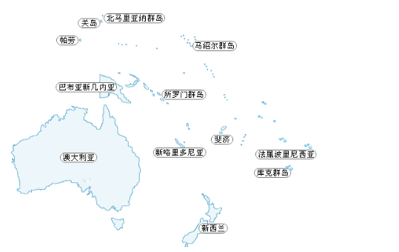
第六章 第五节 大洋洲和非洲商人的谈判风格、礼仪与禁忌
大洋洲包括澳大利亚、新西兰等20多个国家和地区。大洋洲的居民有70%以上是欧洲各国移民，其中以英国和法国的移民后裔居多，多数国家通用英语。

Slide 368
第六章 第五节 大洋洲和非洲商人的谈判风格、礼仪与禁忌
一、澳大利亚和新西兰商人的谈判风格
1.各州之间的地区观念比较浓厚。
2.居民沉着好静，不喜欢生活环境被扰乱。
3.很重视办事效率。
4.待人随和，不拘束，乐于接受款待。
5.新西兰重视信誉、责任心很强。

Slide 369
第六章 第五节 大洋洲和非洲商人的谈判风格、礼仪与禁忌
一、非洲商人的谈判风格、礼仪及禁忌（了解）
非洲各部族内部的生活，具有浓厚的大家庭色彩。他们认为，有钱人帮没钱人是天经地义的。只要其中有人有职业、有收入，他们的亲戚就会来要钱。这种风俗使得很少有人愿去积极谋职，努力赚钱，大多数人都将希望寄托在已有职业或家境富裕的族人身上。由此带来的后果就是，非洲人工作效率低下，办事能拖就拖，时间观念极差。

Slide 370
第六章 文化差异对国际商务谈判的影响

Slide 371
第七章 国际商务谈判中的风险
07
SUNLAND

Slide 372
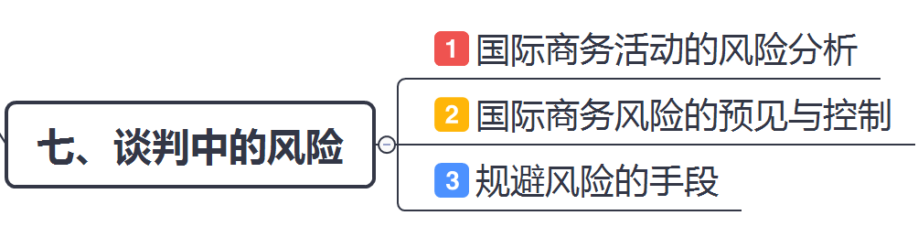
第七章 国际商务谈判中的风险

Slide 373
第七章 第一节 国际商务活动的风险分析
广义分类：
1.非人员风险：谈判人员无法控制的，既难以预测，又难以防范，使谈判人员往往只能作出被动的反应的风险，如政治风险、市场风险、技术风险、合同风险、自然风险等。
2.人员风险：主要有素质风险、技术风险、沟通风险等

Slide 374
第七章 第一节 国际商务活动的风险分析
一、政治风险分析
（1）政治风险：由于政治局势的变化或国际冲突给有关商务活动的参与者带来的危害和损失。
如第二次世界大战后一些发展中国家先后实行国有化政策。
（2） 政治风险也包括由于商务合作中的不当或误会给国家间的政治关系蒙上阴影。

Slide 375
试题演练
选 题
2014年，乌克兰亲西方势力推翻了亚努科维奇政权，导致中国与乌克兰政府之间的部分谈判陷入停滞状态。这种谈判风险属于（ )
A.市场风险
B.政治风险
C.技术风险
D.人员风险

Slide 376
试题演练
选 题
2014年，乌克兰亲西方势力推翻了亚努科维奇政权，导致中国与乌克兰政府之间的部分谈判陷入停滞状态。这种谈判风险属于（ )
A.市场风险
B.政治风险
C.技术风险
D.人员风险

Slide 377
第七章 第一节 国际商务活动的风险分析
二、市场风险分析
（一）汇率风险
（二）利率风险
（三）价格风险

Slide 378
第七章 第一节 国际商务活动的风险分析
二、市场风险分析
（一）汇率风险
1.概念：汇率风险是指在较长的付款期内，由于汇率变动而造成结汇损失的风险；或指一个组织、经济实体或个人的以外币计价的资产与负债，由于汇率变化而引起的价值上涨或下降的可能。
2.分类：（1）交易结算风险（2）外汇买卖风险（3）会计风险

Slide 379
试题演练
选 题
以下各项中，不属于国际商务谈判中的汇率风险的有（ ）
A.会计风险
B.利率风险
C.合同风险
D.人员素质风险
E.交易结算风险

Slide 380
试题演练
选 题
以下各项中，不属于国际商务谈判中的汇率风险的有（ ）
A.会计风险
B.利率风险
C.合同风险
D.人员素质风险
E.交易结算风险

Slide 381
第七章 第一节 国际商务活动的风险分析
二、市场风险分析
（一）汇率风险
2.分类：（1）交易结算风险（2）外汇买卖风险（3）会计风险
（1）交易结算风险
以外币计价结算的问题，如合同签订时的汇率与实际交易结算时的汇率不一致，就有可能产生外汇风险的损失。
如：我国从美国进口设备，一套150万美元（以美元计价），签约时汇率为1:5，需要付款750万元人民币。但是6个月后支付货款时，汇率上升为1:6，需要付款900万人民币，多付款150万元。

Slide 382
第七章 第一节 国际商务活动的风险分析
二、市场风险分析
（一）汇率风险
2.分类：（1）交易结算风险（2）外汇买卖风险（3）会计风险
（2）外汇买卖的风险
银行在买卖外汇时面临着本国货币与外币的兑换而产生的外汇风险。银行与企业在以外币进行借款和贷款而进行外汇交易时，也会发生同样的风险。
如：甲公司向银行贷200万美元两年，当时汇率为1:5，则折合1000万元人民币
两年后还款时，汇率1:6，则需要还款1200万元人民币，多还款200万元。

Slide 383
第七章 第一节 国际商务活动的风险分析
二、市场风险分析
（一）汇率风险
2.分类：（1）交易结算风险（2）外汇买卖风险（3）会计风险
（3）会计风险
当企业对拥有的外币债权和债务必须进行会计处理时，外币债券与债务入账时与最终结算时的汇率不同，就产生账面上的损益差异。
如：入账时是1:5，100万美元=500万元，结算时是1:4，100美元=400万元

Slide 384
试题演练
选 题
如果外币债券和债务入账时的汇率与最终结算时的汇率不同，就会产生账面上的损益差异，这种风险属于（ ）
A.利率风险
B.会计风险
C.交易结算风险
D.外汇买卖风险

Slide 385
试题演练
选 题
如果外币债券和债务入账时的汇率与最终结算时的汇率不同，就会产生账面上的损益差异，这种风险属于（ ）
A.利率风险
B.会计风险
C.交易结算风险
D.外汇买卖风险

Slide 386
试题演练
选 题
银行在买卖外汇时因本币与外币兑换产生的风险称为（ ）
A.利率风险
B.会计风险
C.外汇买卖风险
D.交易结算风险

Slide 387
试题演练
选 题
银行在买卖外汇时因本币与外币兑换产生的风险称为（ ）
A.利率风险
B.会计风险
C.外汇买卖风险
D.交易结算风险

Slide 388
试题演练
选 题
因合同签订时的汇率与实际交易时的汇率不一致而产生的风险称为（ ）
A．利率风险
B．会计风险
C．外汇买卖风险
D．交易结算风险

Slide 389
试题演练
选 题
因合同签订时的汇率与实际交易时的汇率不一致而产生的风险称为（ ）
A．利率风险
B．会计风险
C．外汇买卖风险
D．交易结算风险

Slide 390
第七章 第一节 国际商务活动的风险分析
二、市场风险分析
（二）利率风险
利率风险主要是指国际金融市场上由于各种商业贷款利率的变动而可能给当事人带来损益的风险。
（1）固定利率
（2）短期贷款利率
（3）长期贷款利率：变动利率、浮动利率和期货利率

Slide 391
第七章 第一节 国际商务活动的风险分析
二、市场风险分析
（三）价格风险
1.对于筹资规模较大、延续时间较长的项目而言的。
2.例如，大型工程有些设备在项目建设后期提供，由此，在项目建设初期，就把这些设备在合同谈判阶段的价格确定下来并予以固定是有风险的。
3.影响工程设备远期价格的因素主要包括：（1）原材料价格（2）工资（3）汇率和利率方面的风险。（4）国内外其他政治、经济情况的变动

Slide 392
第七章 第一节 国际商务活动的风险分析
二、市场风险分析
（三）价格风险
价格形式主要有：
1.固定价格
2.浮动价格 如建设开始后5-7年需提供的设备，可采取浮动价格
3.期货价格 避险和投机的动因

Slide 393
第七章 第一节 国际商务活动的风险分析
三、技术风险分析
（一）技术上过分奢求引起的风险
（二）由于合作伙伴选择不当引起的风险
（三）强迫性要求造成的风险

Slide 394
第七章 第一节 国际商务活动的风险分析
四、合同风险分析
1.概念：在磋商签订有关合同时，由于各种不确定因素和信息缺乏的情况会导致合同条款的不完善，从而给合同执行带来的风险。
2.分类：
（1）质量数量风险
（2）交货风险
交货风险：是指安全发货和收货所面临的风险，主要包括国际货物运输和保险两个方面。

Slide 395
第七章 第一节 国际商务活动的风险分析
五、谈判人员素质风险分析
在开展国际商务活动中，参与者的素质低下会给谈判造成不必要的损失。
1.性格因素
2.谈判态度
3.不敢承担责任
4.刚愎自用
5.缺乏必要知识

Slide 396
第七章 国际商务谈判中的风险

Slide 397
第七章 第二节 国际商务风险的预见与控制
一、风险规避的内涵
风险规避并不意味着完全消灭风险，而是规避风险可能造成的损失，
（1）是要降低这种损失发生的概率。这主要是指采取事先控制措施。
（2）是要降低损失程度。这包括事先预控、事后补救两个方面。

Slide 398
第七章 第二节 国际商务风险的预见与控制
二、区分风险的性质
1.纯风险：纯粹造成损失而没有受益机会的（如货物运输途中，货主要面临船沉货毁的风险）
2.投机风险：既能带来受益机会又存在损失可能的（如出口某种产品，开拓海外市场，既有可能成功，也有可能失败等）。
3.注意：纯风险和投机风险是同时存在的。

Slide 399
第七章 第二节 国际商务风险的预见与控制
二、区分风险的性质
评价风险的焦点集中在两个方面：①对损失程度的估计；②对事件发生概率大小的估计。
（1）人员因素引起的风险大多比较容易预先估计到
（2）预见和控制非人员风险的难度较大，如非人员风险中的政治风险、自然灾害风险，往往是不可预测的，一旦发生常会令人手足无措。

Slide 400
试题演练
选 题
以下有关国际商务风险的说法中，正确的是（ ）
A.可分为纯风险和投机风险
B.纯风险和投机风险一般不同时存在
D.预见和控制人员风险的难度较大
C.风险规避意味着完全消灭风险

Slide 401
试题演练
选 题
以下有关国际商务风险的说法中，正确的是（ ）
A.可分为纯风险和投机风险
B.纯风险和投机风险一般不同时存在
D.预见和控制人员风险的难度较大
C.风险规避意味着完全消灭风险

Slide 402
第七章 第二节 国际商务风险的预见与控制
三、规避风险措施的性质
规避风险通常可采取的措施有以下几种：
（1）完全回避风险，即通过放弃或拒绝合作、停止业务活动来回避风险源。
（2）风险损失的控制，即通过减少损失发生的机会，降低损失发生的严重性。
（3）转移风险，即将风险转移给第三者，包括保险与非保险两种方式。
（4）自留风险。自留风险可以是被动的，无意识的，如政治和自然灾害；也可以是有意识的，是主动的，如：建一笔专项基金。

Slide 403
第七章 国际商务谈判中的风险

Slide 404
第七章 第三节 规避风险的手段
一、咨询专家法
二、利用保险市场和信贷担保工具避险法
三、利用各种技术手段法
四、提高谈判人员的素质

Slide 405
第七章 第三节 规避风险的手段
二、利用保险市场和信贷担保工具避险法
保险一般仅适用于纯风险。
信贷担保是一种支付手段，也有规避风险的作用。通常由银行作出，分为三种：
（1）投标保证书。要求投标者在投标的同时提供银行的投标保证书。
（2）履约保证书。业主可以要求供应商提供银行担保，一旦发生不履约情况，业主就可以从银行得到补偿。
（3）预付款担保。在业主向供应商支付预付款时，可向供应商等索取银行担保，以保证自身利益。

Slide 406
试题演练
选 题
下列有关信贷担保的说法中，不正确的是（ ）
A．不是支付手段
B．通常由银行做出
C．包括预付款担保
D．包括投标保证书

Slide 407
试题演练
选 题
下列有关信贷担保的说法中，不正确的是（ ）
A．不是支付手段
B．通常由银行做出
C．包括预付款担保
D．包括投标保证书

Slide 408
第七章 第三节 规避风险的手段
三、利用各种技术手段法
（一）应对外汇风险的技术手段
1．使外汇风险消失的对策
（1）平衡法
（2）人民币计价法
（3）易货交易法

Slide 409
第七章 第三节 规避风险的手段
三、利用各种技术手段法
（一）应对外汇风险的技术手段
1．使外汇风险消失的对策
（1）平衡法。平衡法可分为单项平衡法和综合平衡法两种。
1）单项平衡。将某一项具体交易的货币平衡称为单项平衡。
2）综合平衡。 将公司一系列交易或整个对外经济活动中的货币平衡称为综合平衡。它是将两笔或多笔对外交易业务联结在一起选择计价货币。

Slide 410
第七章 第三节 规避风险的手段
三、利用各种技术手段法
（一）应对外汇风险的技术手段
1．使外汇风险消失的对策
（2）人民币计价法。如果在国际商务活动的结算中，能够争取到以人民币作为计价货币，我方直接收付的都是人民币，就不存在与外币的兑换折算问题。
（3）易货交易法。如交易双方达成协议，在一定的时间内对等地从对方购买相同金额的货物或劳务，并用同一种货币进行清算，这就可以完全消除外汇风险。这是由于双方都保持着进出口平衡，又都用同一种货币（如人民币或美元等）计价。

Slide 411
试题演练
选 题
可使外汇风险消失的对策包括（ ）
A．单项平衡法
B．综合平衡法
C．易货交易法
D．期货交易法
E．人民币计价法

Slide 412
试题演练
选 题
可使外汇风险消失的对策包括（ ）
A．单项平衡法
B．综合平衡法
C．易货交易法
D．期货交易法
E．人民币计价法

Slide 413
第七章 第三节 规避风险的手段
三、利用各种技术手段法
（一）应对外汇风险的技术手段
2．分担外汇风险的措施
分担外汇风险的措施，通常使用签订货币保值条款的方法，这一措施容易使谈判双方接受，因而在国际商务谈判中应用较多。

Slide 414
第七章 第三节 规避风险的手段
三、利用各种技术手段法
（二）应对利率风险的技术手段
1．利用利率期货市场
2．利用远期交易
3．利用期权交易

Slide 415
第七章 第三节 规避风险的手段
三、利用各种技术手段法
（二）应对利率风险的技术手段
1．利用利率期货市场
1）利率期货：是指以债券类证券为标的物的期货合约，它可以回避银行利率波动所引起的证券价格变动的风险。
2）马丁·迈耶针对期货交易说：它既是能发挥巨大作用的杰克尔博士，又是能带来巨大风险的海地先生。
2．利用远期交易
远期交易：是交易双方约定在未来某个时期按照预先签订的协议交易某一特定产品的合约。

Slide 416
第七章 第三节 规避风险的手段
三、利用各种技术手段法
（二）应对利率风险的技术手段
3．利用期权交易
（1）期权：是事先以较小的代价购买一种在未来规定时间内以某一价格卖出或卖出某种金融工具的权利。
（2）分类：1）买入期权也叫看涨期权，是指期权的购买者预期某种产品的价格会上涨时，以一定的期权费购买在未来约定时期内以约定价格购买它的权利。
2）卖出期权也叫看跌期权，是指期权的购买者预期某种产品的价格会下跌时，以一定的期权费购买在未来约定时期内以约定价格卖出该种产品的权利。

Slide 417
试题演练
选 题
期权的购买者预期某种产品的价格会下跌时，以一定的期权费购买在未来约定时期内以约定的价格卖出该种产品的权利是 （ ）
A.卖入期权
B.买入期权
C.看涨期权
D.看跌期权

Slide 418
试题演练
选 题
期权的购买者预期某种产品的价格会下跌时，以一定的期权费购买在未来约定时期内以约定的价格卖出该种产品的权利是 （ ）
A.卖入期权
B.买入期权
C.看涨期权
D.看跌期权

Slide 419
试题演练
选 题
看涨期权又称（）
A．买入期权
B．卖出期权
C．远期交易
D．即期交易

Slide 420
试题演练
选 题
看涨期权又称（）
A．买入期权
B．卖出期权
C．远期交易
D．即期交易

Slide 421
第七章 第三节 规避风险的手段
三、利用各种技术手段法
（三）应对价格风险的技术手段
1．非固定价格
2．价格调整条款
3．套期保值

Slide 422
第七章 第三节 规避风险的手段
三、利用各种技术手段法
（三）应对价格风险的技术手段
在双方协商一致的基础上，明确地规定具体的价格，即固定价格。
1．非固定价格
非固定价格，即一般业务中所说的“活价”，可分为以下几种情况：
（1）具体价格待定。明确规定定价时间和定价方法。
（2）暂定价格。在合同中先订立一个初步价格，再确定最后价格，多退少补。
（3）部分固定价格，部分非固定价格。

Slide 423
试题演练
选 题
以下有关非固定价格的说法中，不正确的是（ ）
A.不能是暂定价格
B.一般被称为“活价”
C.可以是具体价格待定
D.可以是部分固定部分非固定

Slide 424
试题演练
选 题
以下有关非固定价格的说法中，不正确的是（ ）
A.不能是暂定价格
B.一般被称为“活价”
C.可以是具体价格待定
D.可以是部分固定部分非固定

Slide 425
第七章 第三节 规避风险的手段
三、利用各种技术手段法
（三）应对价格风险的技术手段
2．价格调整条款
在国际货物买卖中，有的合同除规定具体价格外,还规定有各种不同的价格调整条款。
比如：对加工周期较长的机械设备合同，都普遍采用“价格调整条款”，要求只规定初步价格，同时规定原料价格、工资发生变化时，卖方可以要求买房调整价格。

Slide 426
第七章 第三节 规避风险的手段
三、利用各种技术手段法
（三）应对价格风险的技术手段
3．套期保值
套期保值：是期货市场交易者将期货交易与现货交易结合起来进行的一种市场行为
（1）卖期保值。卖期保值是指套期保值者根据现货交易情况，先卖出期货合同（或称为建立空头交易地位），再以多头进行平仓的做法。
（2）买期保值。买期保值是指套期保值者根据现货交易情况，先在期货市场上买入期货合同（称为建立多头交易地位），再卖出期货合同进行平仓的做法。

Slide 427
试题演练
选 题
先建立多头交易地位，再以空头进行平仓的做法称为（ ）
A.卖期保值
B.买期保值
C.期权交易
D.即期交易

Slide 428
试题演练
选 题
先建立多头交易地位，再以空头进行平仓的做法称为（ ）
A.卖期保值
B.买期保值
C.期权交易
D.即期交易

Slide 429
试题演练
选 题
先建立空头交易地位，再以多头进行平仓的做法称为（ ）
A.期货交易
B.期权交易
C.卖期保值
D.买期保值

Slide 430
试题演练
选 题
先建立空头交易地位，再以多头进行平仓的做法称为（ ）
A.期货交易
B.期权交易
C.卖期保值
D.买期保值

Slide 431
第七章 第三节 规避风险的手段
四、提高谈判人员的素质【了解即可】
1.谈判人员的素质要在经常的谈判实践磨练中不断发展的，
2.以事业为重，有较强自我控制能力，不图虚荣，敢于负责。
3.应该知识面广，谦虚好学，能虚心求教他人。
4.应该深入细致，洞察力强，信息渠道多，善于营造竞争局面，多方择优
5.应对政治与经济的辩证关系有所认识

Slide 432
第七章 国际商务谈判中的风险

Slide 433
THANK YOU
学习是
一种信仰
IN LEARNING WE TRUST

